Slide 1
EUROPA.-LA VUELTA AL MUNDO EN 885 JARDINES.-ALEMANIA.-U
Selección de textos y fotografías por
JOSE ELIAS BONELLS

Slide 2
Jardines de Múnich
El paisaje urbano de Múnich cuenta con muchos edificios históricos dramáticos, y sin embargo, entre la arquitectura hay una serie de zonas verdes, parques y jardines.
Los visitantes de Múnich no debemos pasar por alto el Englischen Garten (Jardín Inglés), en verano los jardines de cervecerías son un puntazo.
Múnich también cuenta con una serie de grandes palacios, rodeados de hermosos jardines renacentistas y formal de estilo barroco, como los jardines del palacio Hofgarten y también los jardines de palacio Nymphenburg.

Slide 3
Múnich.-Englisher Garten
El lugar perfecto para una tarde de paseo, el Jardín Inglés de Múnich, a menudo más conocido como el Jardín Englischen, se remonta a la segunda mitad del siglo XVIII y se encuentra entre la Altstadt y distritos Schwabing, y también el río Isar.
Con botes de remos en el lago Ver Kleinhesseloher, puedes tomar el sol desnudo, degustar cerveza, zonas verdes y abundantes zonas de estar aisladas, incluso es posible navegar por aquí, con olas hechas por el hombre son una gran atracción en el lado del río Isar.

Slide 4
Los jardines cubren más de 100 hectáreas y ofrecen unas vistas impresionantes del paisaje urbano de Múnich, que se pueden disfrutar desde la cima de la colina Monopterus .
El Jardín Inglés, es un gran parque público en el centro de Múnich , Baviera , que se extiende desde el centro de la ciudad a los límites de la ciudad del noreste.
Fue creado en 1789 por Sir Benjamin Thompson (1753-1814), más tarde conde Rumford (Reichsgraf von Rumford) y ampliado y mejorado por sus sucesores, Reinhard von Werneck (1757-1842) y Friedrich Ludwig von Sckell (1750-1823), que había aconsejado el proyecto desde el principio.

Slide 5
Con una superficie de 3,7 km 2 o (370 hectáreas), el Jardín Inglés es una de los más grandes parques públicos urbanos , más grande que el de Nueva York, Central Park .
El nombre se refiere al estilo de la jardinería y el plazo Jardín Inglés se utiliza fuera del mundo de habla Inglesa para referirse al estilo informal de jardinería , que era popular en Gran Bretaña desde mediados del siglo XVIII hasta el siglo XIX, y es particularmente asociado con Capability Brown .

Slide 6
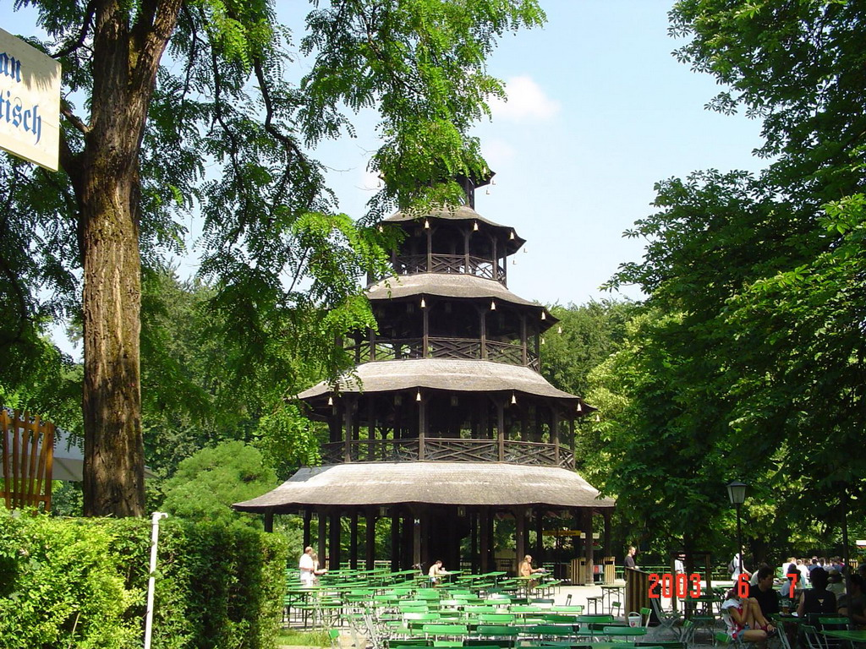
Notes:
Múnich.-English Garten

Slide 7
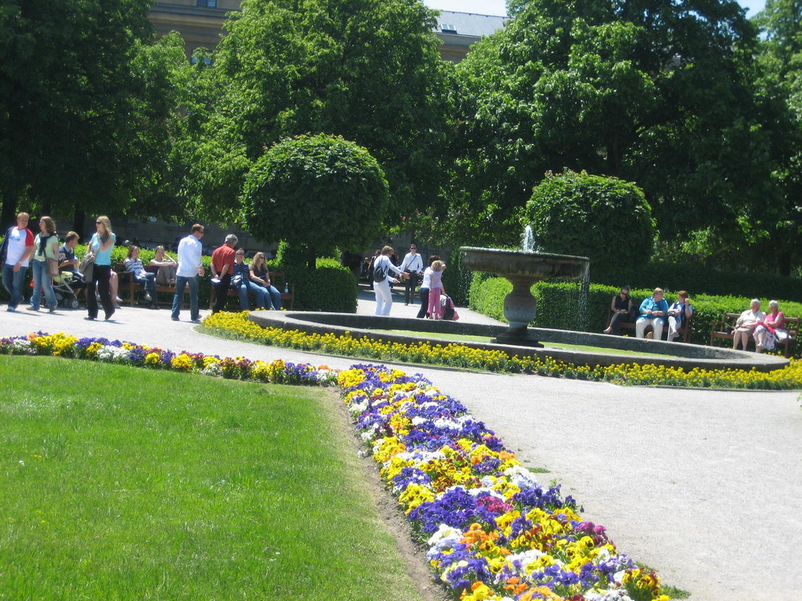
Notes:
Múnich.-Englich Garten

Slide 8
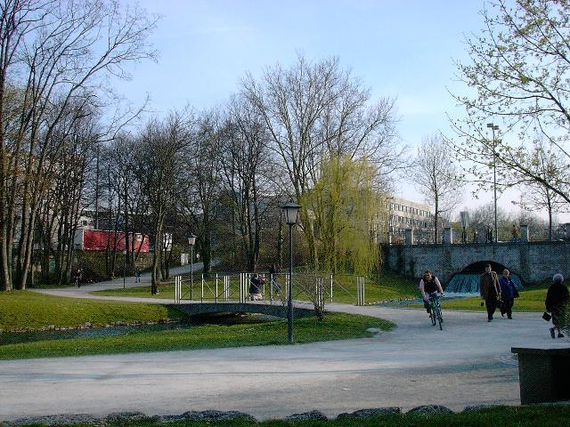
Notes:
Múnich.-Englishen Garten

Slide 9
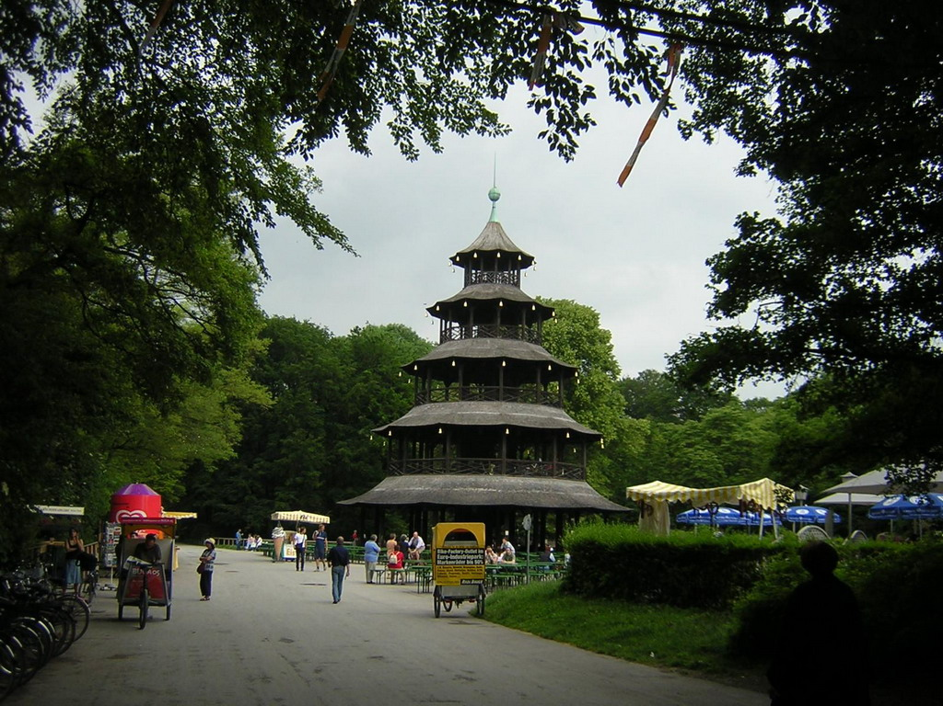
Notes:
Múnich.-Englishen Garten

Slide 10
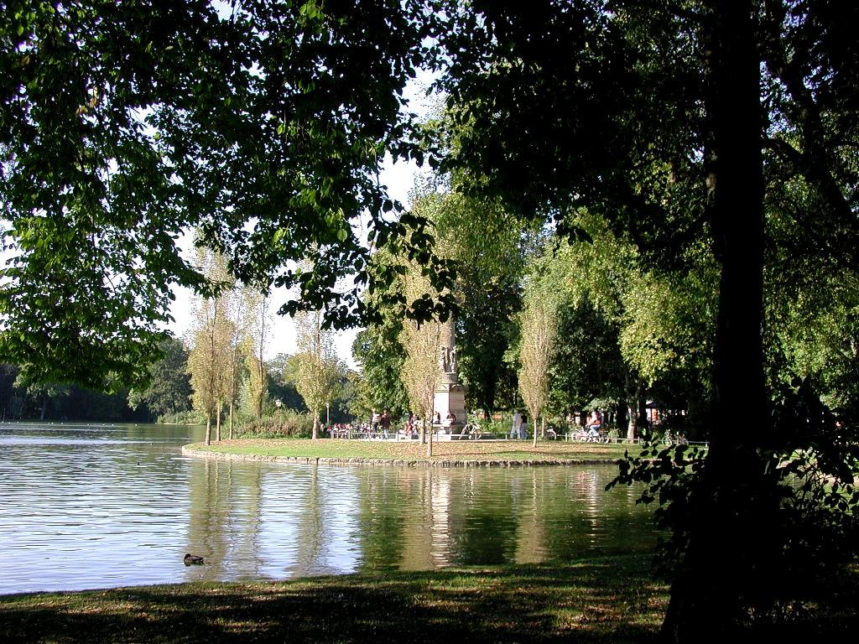
Notes:
Múnich.-English Garten

Slide 11
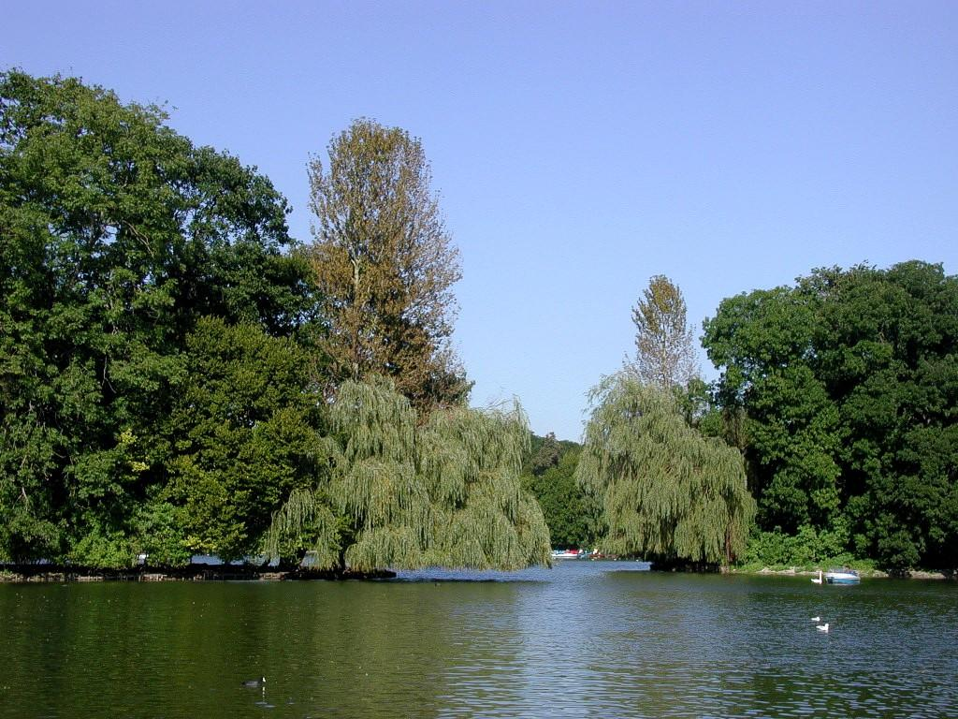
Notes:
Múnich.-Englishen Garten

Slide 12
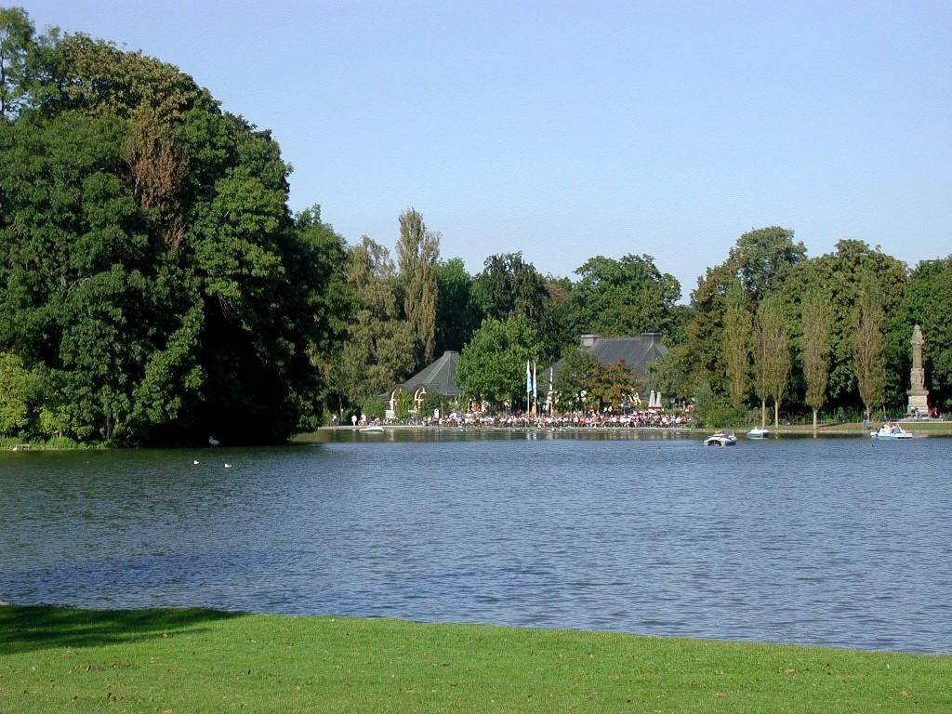
Notes:
Múnich.-Englishen Garten

Slide 13
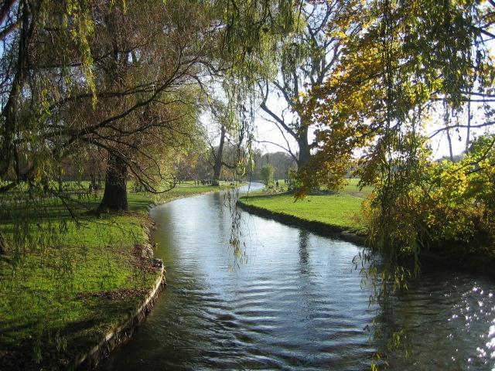
Notes:
Múnich.-English Garten

Slide 14
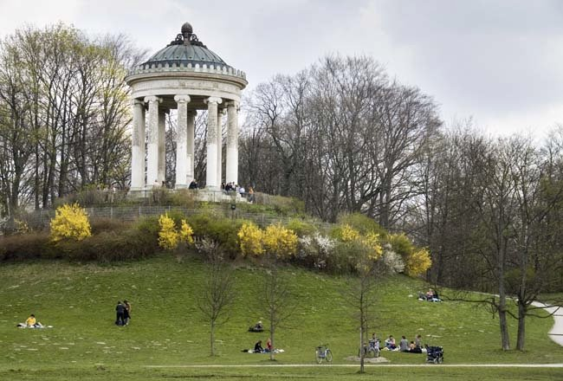
Notes:
Múnich.-English Garten

Slide 15
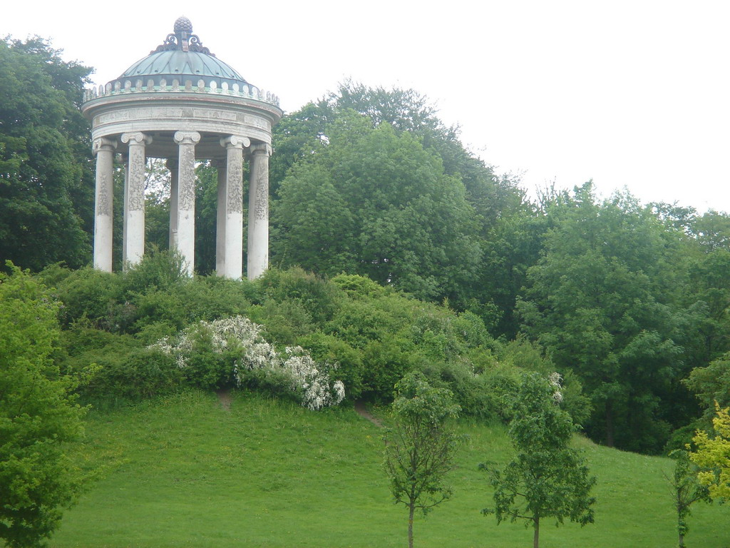
Notes:
Múnich.-Englishen Garten

Slide 16
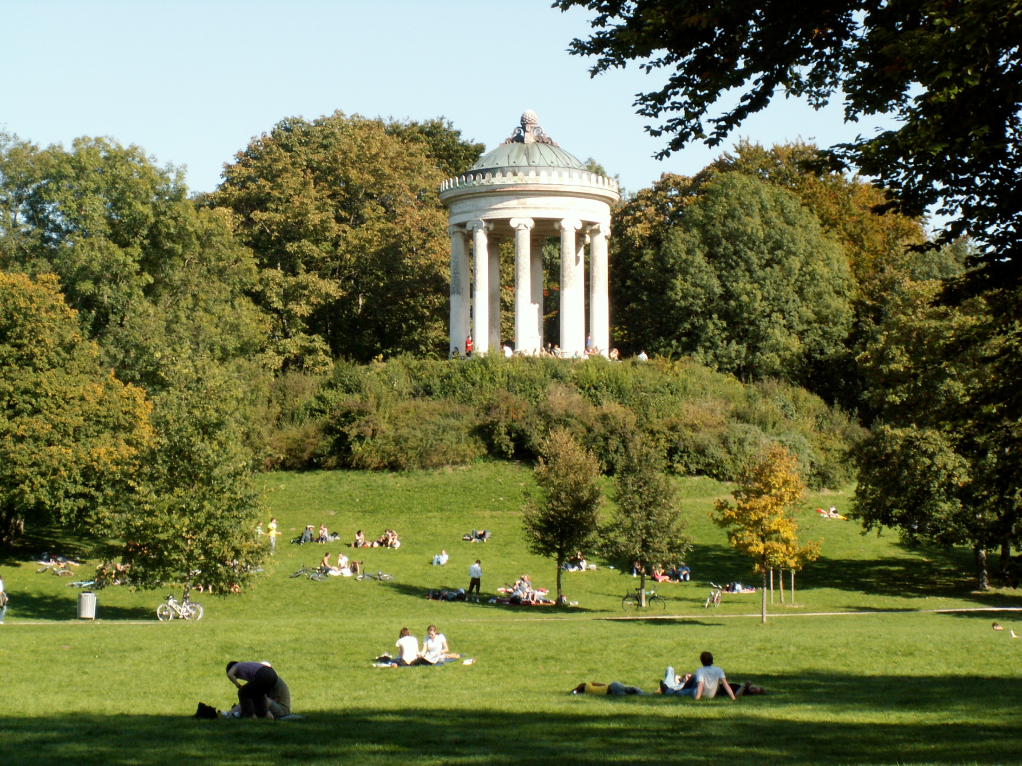
Notes:
Múnich.-.-Englischer Garten.

Slide 17
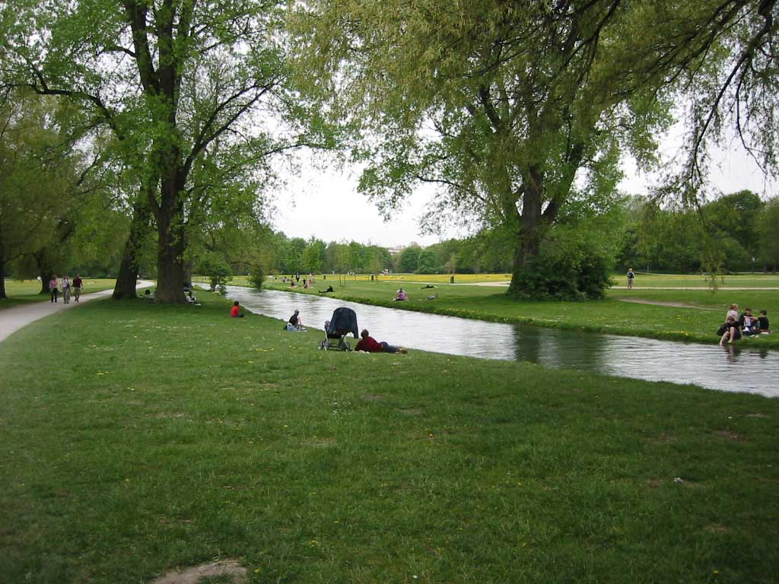
Notes:
Múnich.-.-Englischer Garten.

Slide 18
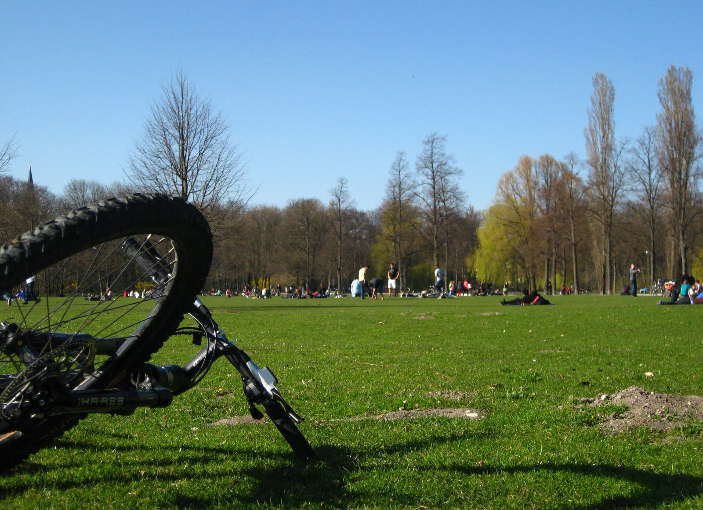
Notes:
Múnich.-.-Englischer Garten.

Slide 19
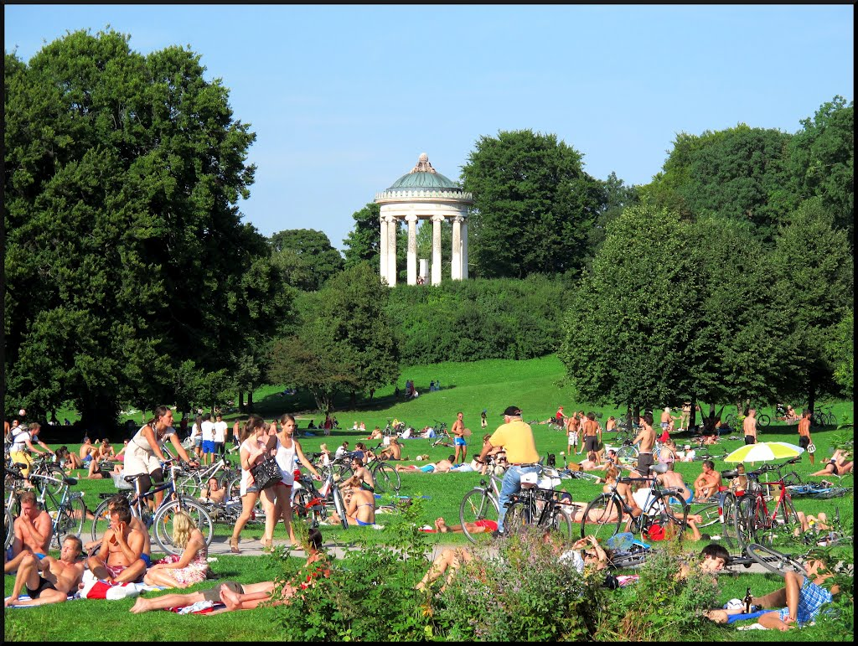
Notes:
Múnich.-.-Englischer Garten.

Slide 20
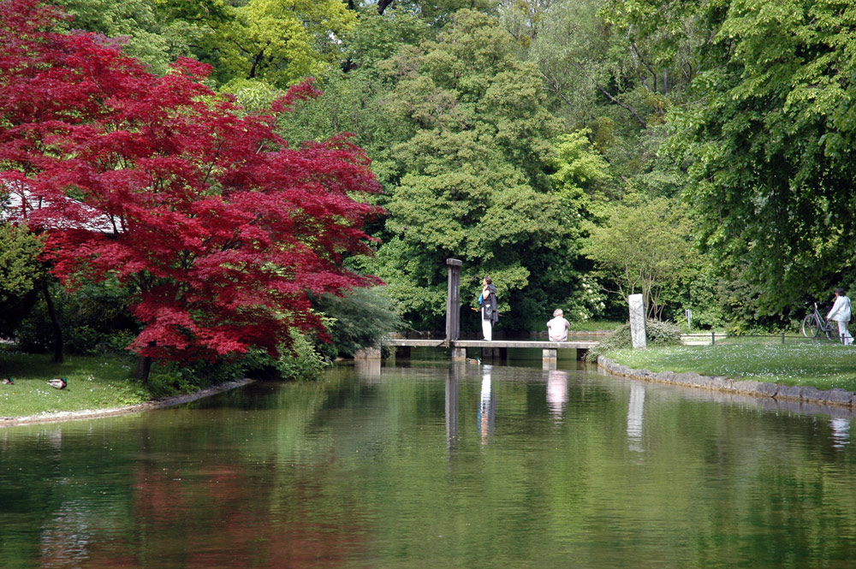
Notes:
Múnich.-.-Englischer Garten.

Slide 21
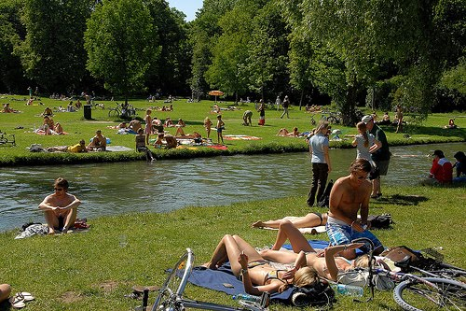
Notes:
Múnich.-.-Englischer Garten.

Slide 22
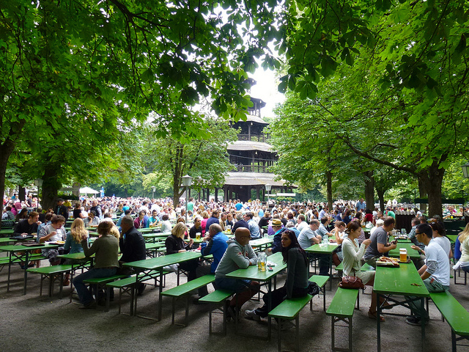
Notes:
Múnich.-.-Englischer Garten.

Slide 23
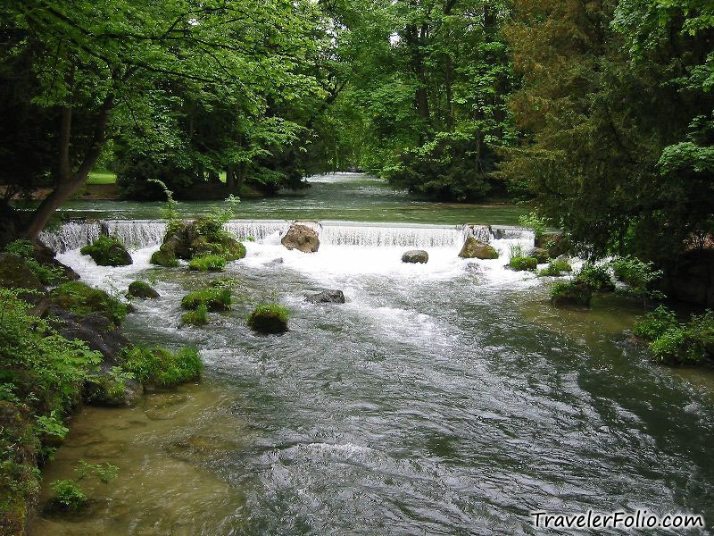
Notes:
Múnich.-.-Englischer Garten.

Slide 24
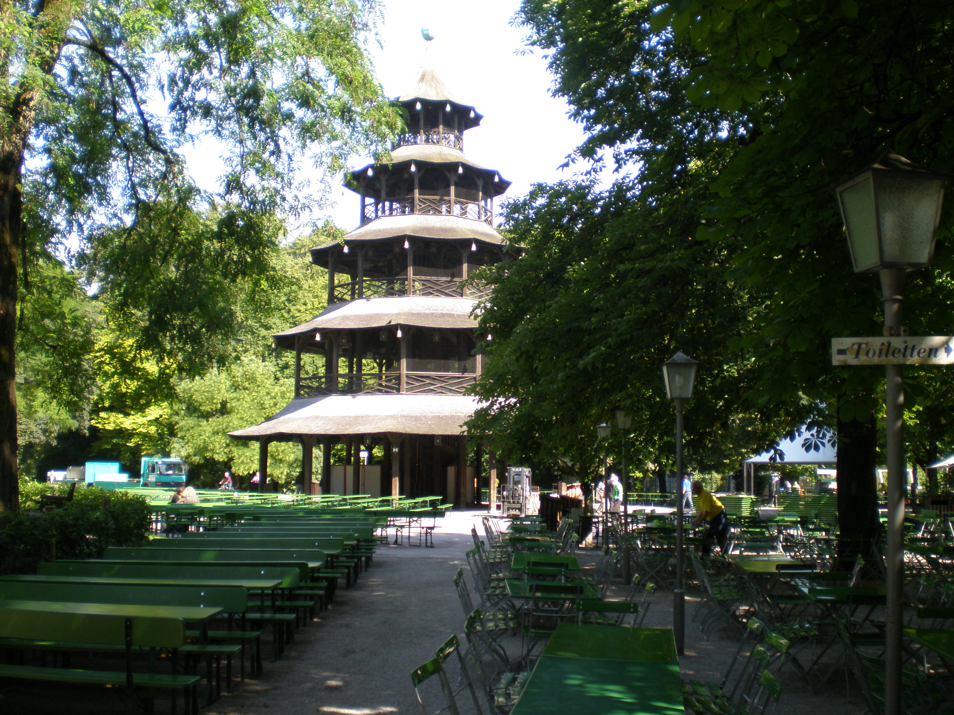
Notes:
Múnich.-.-Englischer Garten.

Slide 25
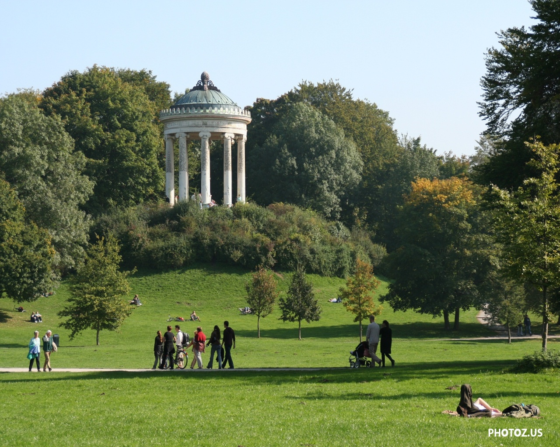

Slide 26
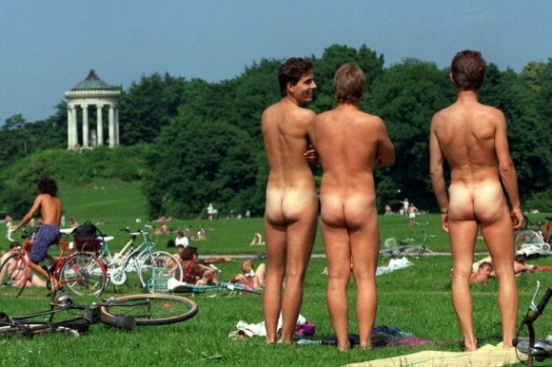
Notes:
Múnich.-.-Englischer Garten.

Slide 27
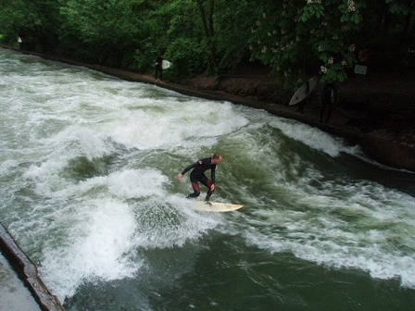
Notes:
Múnich.-.-Englischer Garten.

Slide 28
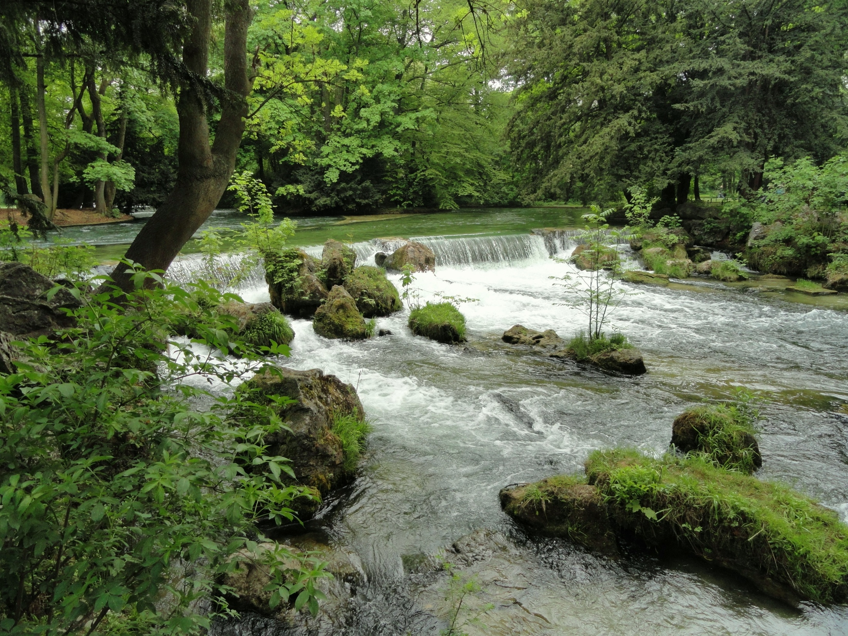
Notes:
Múnich.-.-Englischer Garten.

Slide 29
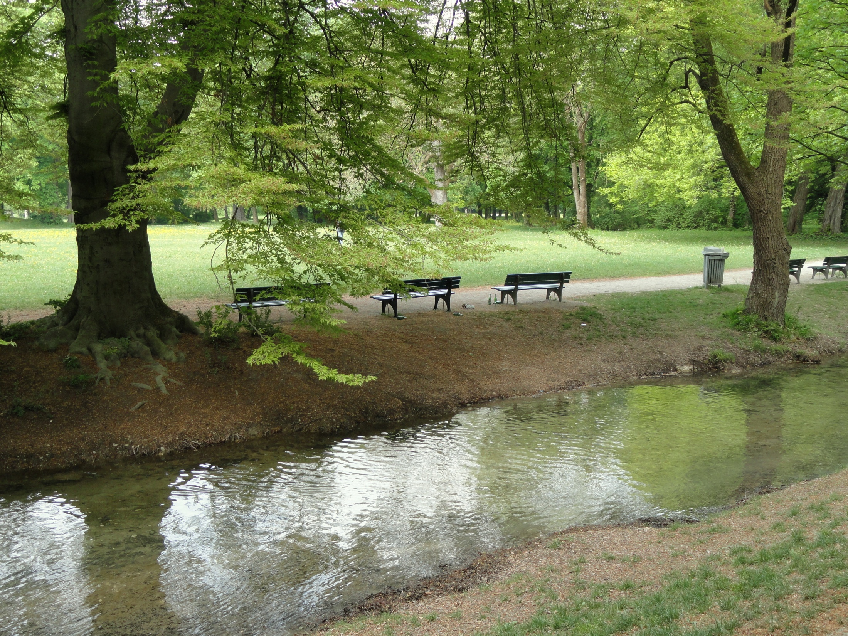
Notes:
Múnich.-.-Englischer Garten.

Slide 30
Múnich.-Olympic Park
El Olympiapark en Múnich , Alemania , es un Parque Olímpico , construido para los Juegos Olímpicos de Verano 1972 .
Se encuentra en la zona de Múnich conocida como la "Oberwiesenfeld" ("upper prado de campo"), el Parque continúa sirviendo como sede de eventos culturales, sociales y religiosas, tales como eventos de culto.
El parque es administrado por Olympiapark München GmbH, una sociedad holding propiedad exclusiva de la capital del estado de Múnich.

Slide 31
Después de que el Comité Olímpico Internacional en 1966 recibió los Juegos Olímpicos de Múnich, los planes se solidificaron para la remodelación urbana de la zona Oberwiesenfeld.
Hasta 1939, Oberwiesenfeld había sido ampliamente utilizado como un campo de aviación, sin embargo, el entonces recién inaugurado aeropuerto de Munich-Riem abandonaron la zona Oberwiesenfeld en gran parte inactivo.
En los planes de los nazis para el desarrollo de Múnich en la "Capital del Movimiento", esta área tenía que haber servido como el matadero central y mercado.

Slide 32
La Segunda Guerra Mundial, sin embargo, impidió la ejecución de este plan.
Después de 1945, el área Oberwiesenfeld permanecido en barbecho, y era conocido como "Trümmerberg", que en alemán se refiere a una colina erigida sobre las ruinas causadas por la destrucción causada por los bombardeos durante la guerra.
En octubre de 1957, ya que el Ejército de los EE.UU. tenía instalaciones en el Oberwiesefeld, la mayoría de los refugiados de la revolución húngara estaban acampados en esta instalación.
Aparte de los proyectos de infraestructura, como el "Estadio de Hielo en Oberwiesenfeld," se mantuvo en gran parte Oberwiesenfeld vacante, y como tal era un lugar ideal para la construcción del Estadio Olímpico

Slide 33
El concepto de "Juegos Olímpicos verdes" fue elegido, y también lo fue la orientación hacia los ideales de la democracia.
Funcionarios tratado de integrar optimismo hacia el futuro con una actitud positiva hacia la tecnología, y al hacerlo a un lado los recuerdos del pasado, tales como los Juegos Olímpicos de 1936 en Berlín.
El estudio de arquitectura de Günther Behnisch y sus socios desarrollaron un plan maestro integral para los deportes y el área de recreación, que estaba en construcción desde 1968 hasta 1972.
El diseño de paisaje fue diseñado por el arquitecto paisajista Grzimek Günther.

Slide 34
La llamativa estructura extensible que cubre gran parte del parque fue diseñado por el alemán arquitecto e ingeniero Frei Otto con Günther Behnisch .
En total, el proyecto pasó 1350 millones de marcos alemanes para completar.
El nombre de "Olympiapark" se levantó de la comisión administrativa de la ciudad para la denominación de las estaciones Bahn a lo largo de los U-y S-Bahn rutas en el área de la ciudad, que el 3 de noviembre 1969 se había elegido el nombre de "Olympiapark" para el nombre de la Olympic estación de parada a lo largo de la línea U3 de la Múnich U-Bahn.

Slide 35
Esta decisión fue nombrar basa en la idea de que el nombre "Olympiapark" se relacionó bien con el tema central de "Juegos Olímpicos verdes", y también a la función central de la estación U-Bahn, que, junto con la estación de autobuses, servicio todas las instalaciones deportivas y sectores importantes de la zona.
A partir de entonces, el término entró rápidamente en casi oficial el lenguaje común, y por lo tanto en los medios de comunicación, por lo que en la mayoría de las situaciones, el sentido establecido por la comisión administrativa se utiliza para describir toda la zona, no solamente la estación de U-Bahn, al igual que pretendía originalmente.

Slide 36
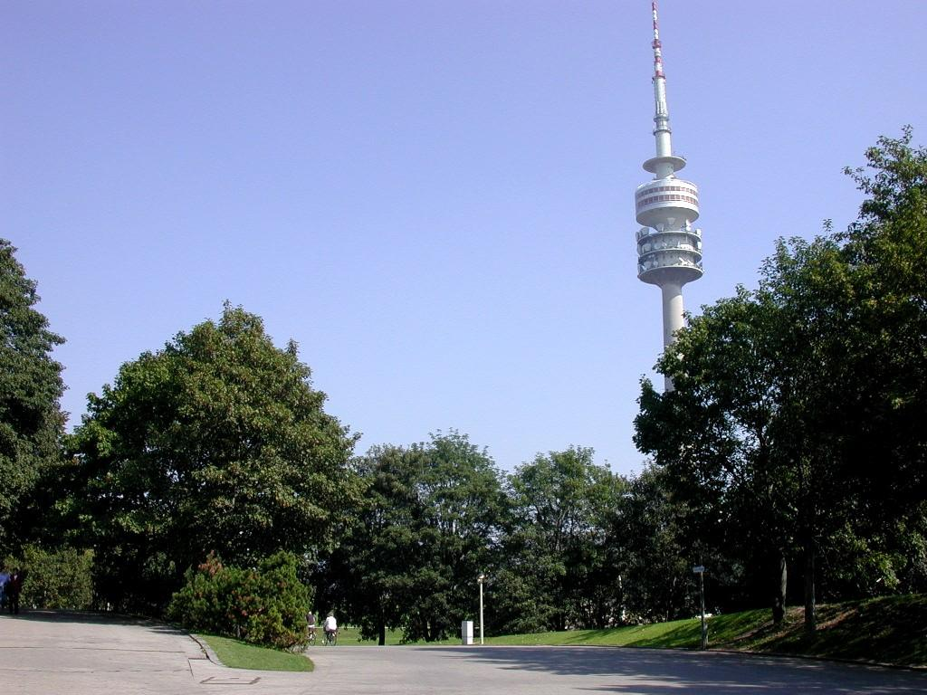
Notes:
Múnich.-Olympic Park

Slide 37
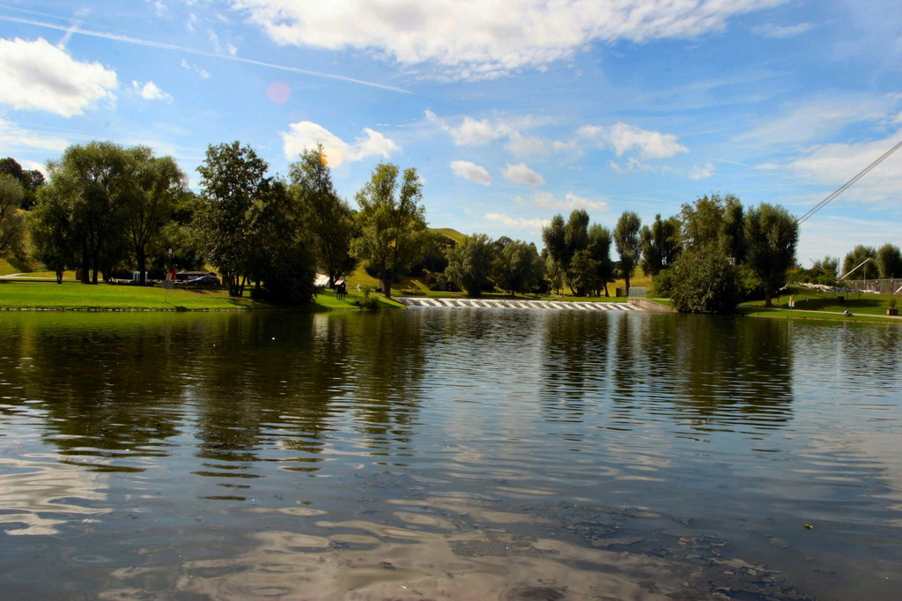
Notes:
Múnich .-Olympic Park

Slide 38
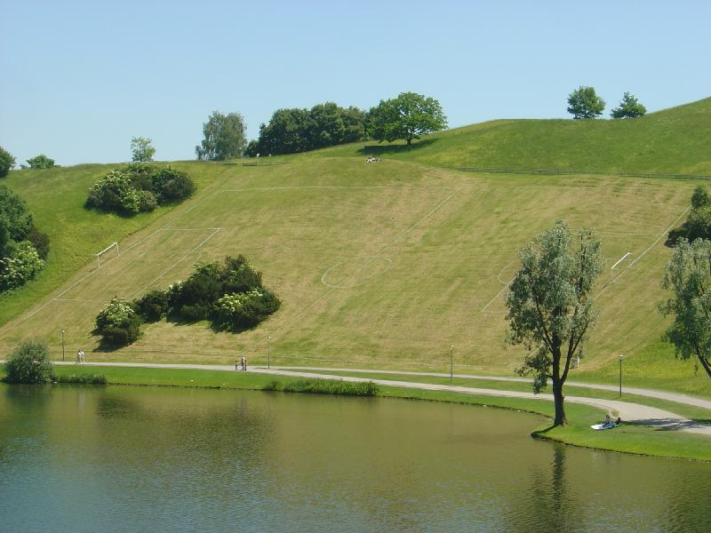
Notes:
Múnich.-Olympic Park

Slide 39
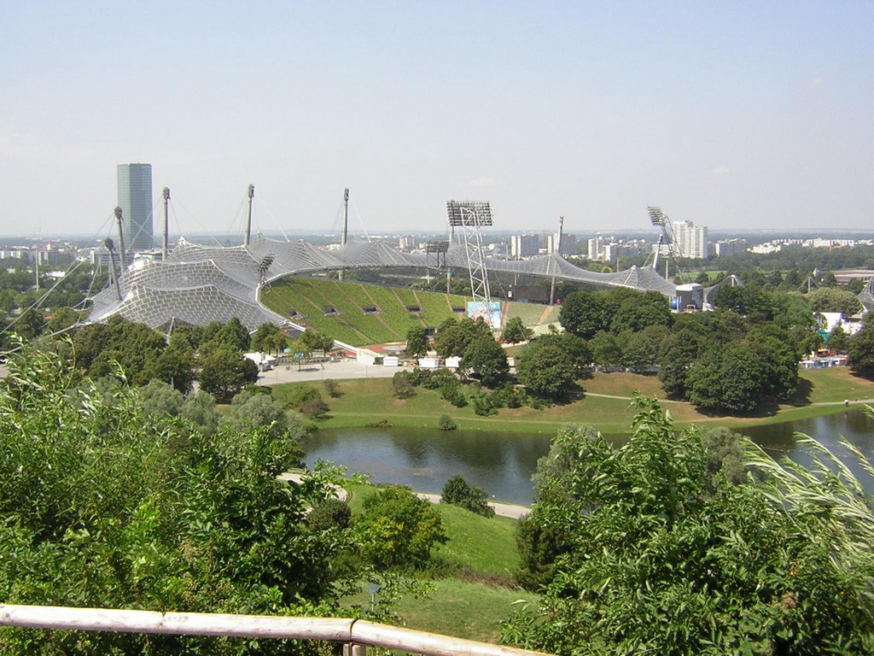
Notes:
Múnich.-Olympic Park

Slide 40
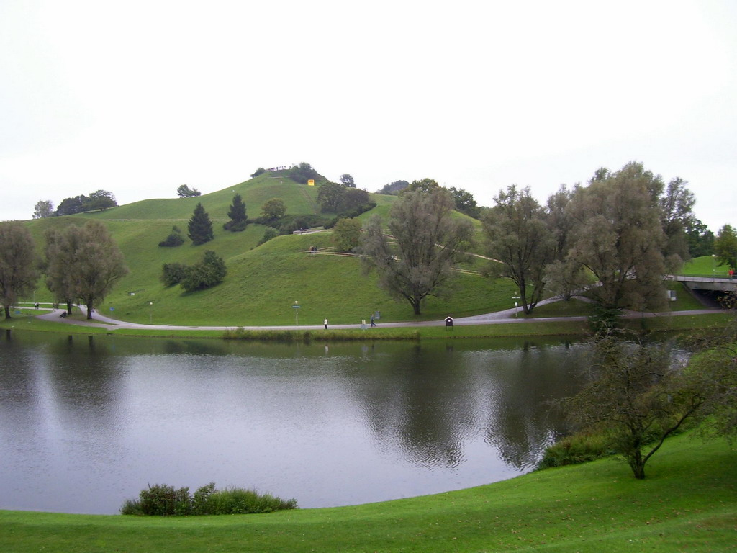
Notes:
Múnich.-Olympic Park

Slide 41

Notes:
Múnich.-Olympic Park

Slide 42

Notes:
Múnich.-Olympic Park

Slide 43
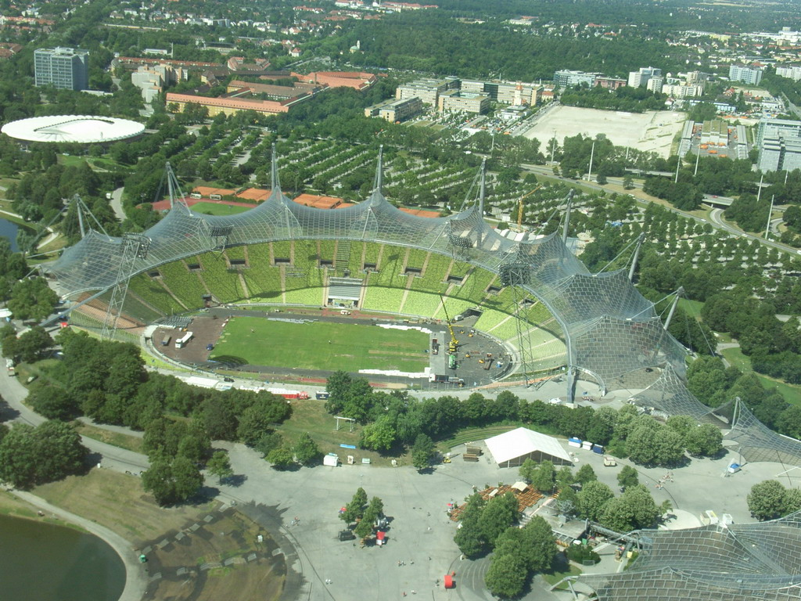
Notes:
Múnich.-Olympic Park

Slide 44
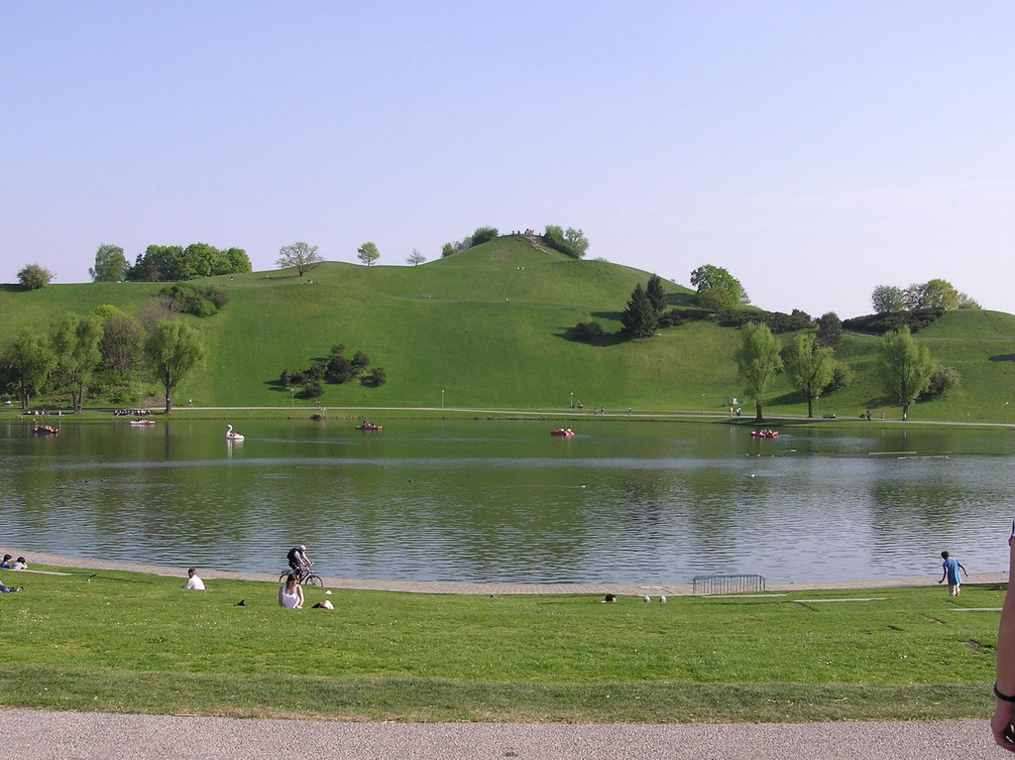
Notes:
Múnich.-Olympic Park

Slide 45
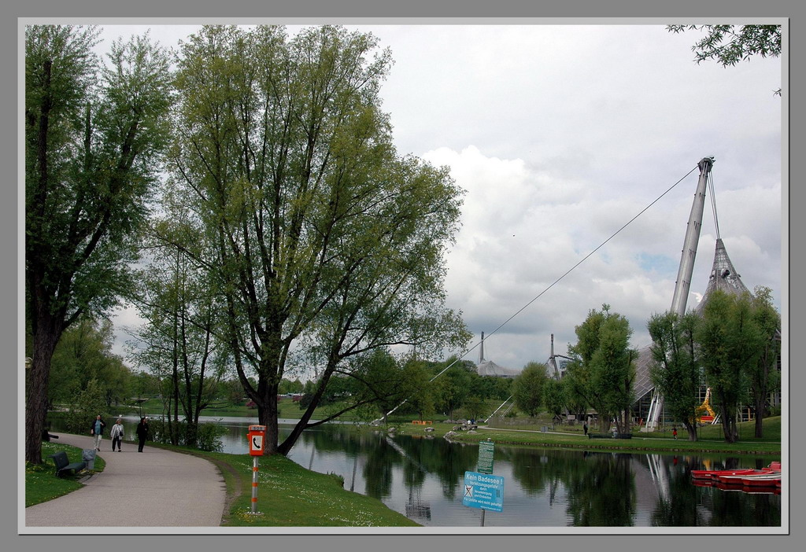
Notes:
Múnich.-Olympic Park

Slide 46
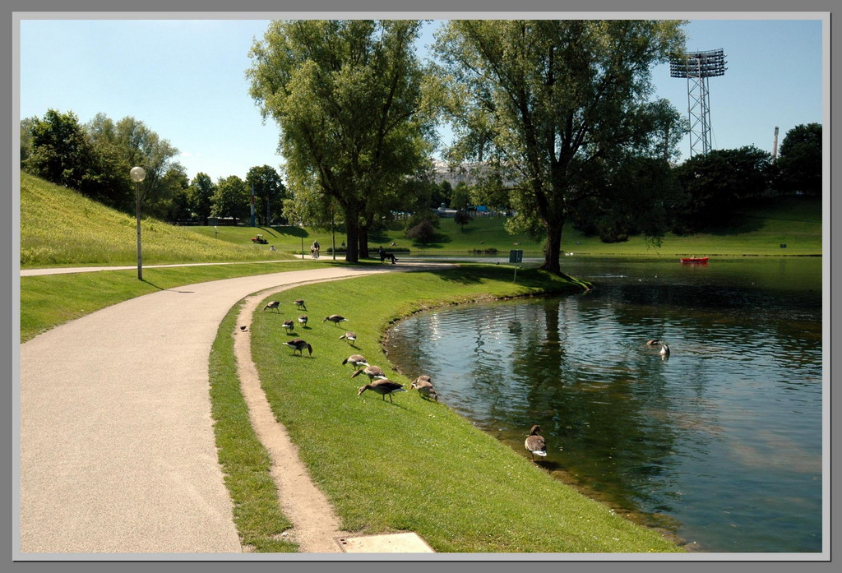
Notes:
Múnich.-Olympic Park

Slide 47
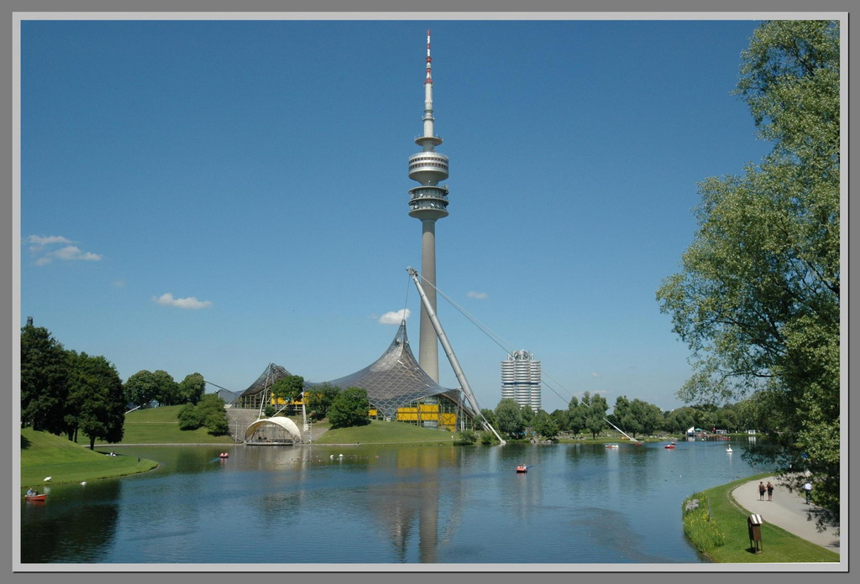
Notes:
Múnich.-Olympic Park

Slide 48

Notes:
Múnich.-Olympic Park

Slide 49
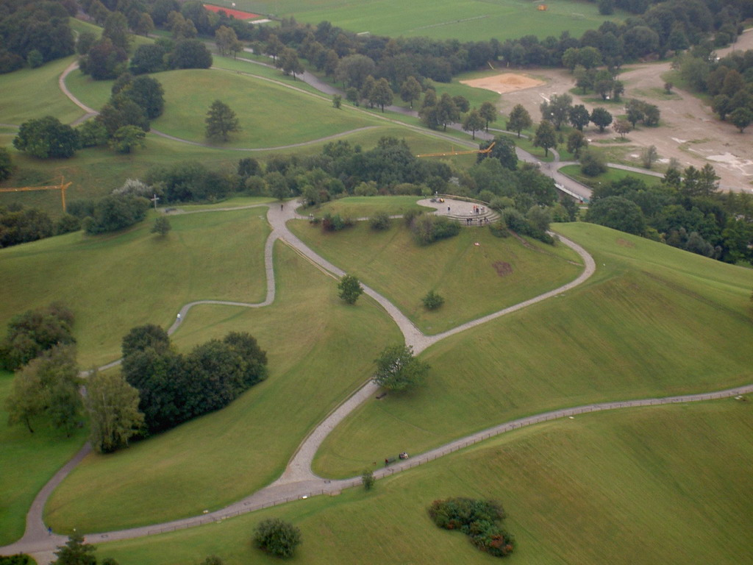
Notes:
Múnich Olympic Park

Slide 50
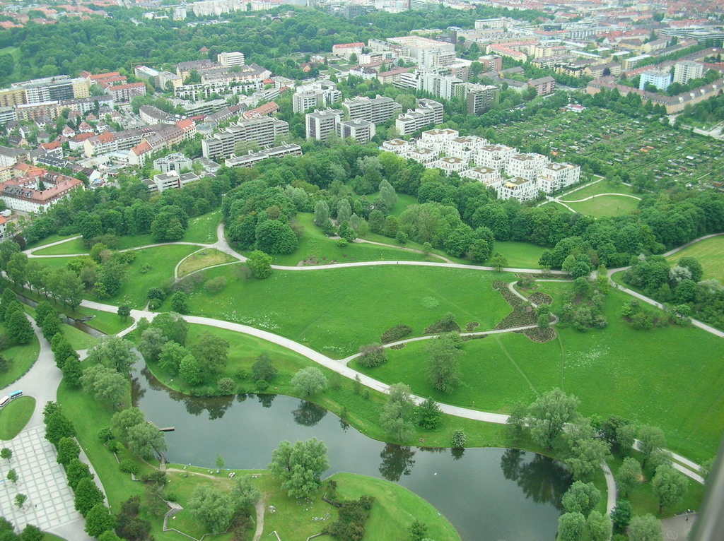
Notes:
Múnich.-Olympic Park

Slide 51
Múnich.- Hofgarten
El Hofgarten (Garden Court) es un parque barroco de Múnich , que forma parte de la residencia de Múnich y está ubicado directamente en línea con el Jardín Inglés .
El jardín fue creado entre 1613 y 1617 por el Elector de Baviera Maximiliano I en un estilo italiano.
La entrada principal se encuentra en el oeste Theatinerkirche y se llevó a cabo en 1816 por el arquitecto real Leo von Klenze

Slide 52
Ambos lados de la puerta son arcadas. Norte se encuentra el Deutsches Theatermuseum fresco al oeste de Peter von Cornelius describe la historia de la familia Wittelsbach . Northwest ha sido siempre la Geschäfthaus erigido a lo largo de la zona adyacente en 1822 (o 1826).
Fachada sur de la residencia Múnich. Al este de la chancelerie bávaro , que antes de la Segunda Guerra Mundial que figura el Museo del Ejército fue casi completamente destruida durante la segunda, sólo la parte central estaba a salvo.
Antes de la construcción del museo del ejército en este lugar en 1905, era desde 1807 el cuartel Hofgarten, precedida por dos miradores.
Desde la década de 1920, un memorial también se encuentra en la parte oriental del jardín.

Slide 53
El centro de la Hofgarten es una bandera, Diane Templo , construido por Heinrich Schön en 1615. Jardines Caminos comenzar ocho arcos del techo. En el pabellón en sí la celebración de conciertos y es un punto de encuentro para los bailarines de Tango, Salsa, Swing City.
Músicos de la calle también encontrará refugio. Las cuatro fuentes de la pared interior del pabellón son notables con sus ornamentos moldes .
Se discuten en los alimentos Tierra de André Gide . La estatua de Diana estaba sentada en el templo es una copia de la Baviera Tellus , la cual fue realizada por Hubert Gerhard en 1623.
El original ha sido seguro en el Kaisersaal la residencia adyacente. La fuente del Hofgarten se pone en acción por el Hofbrunnwerk .

Slide 54
Después de la Segunda Guerra Mundial, en la que el Hofgarten fue completamente destruida, fue necesario un compromiso entre el estilo Inglés que se impuso en la segunda mitad del siglo XIX y el estilo original del siglo XVII.
El jardín está finalmente reconstruido según los planos de Carl Effner 1853.
De julio a noviembre de 1937, el Hofgarten es un foco de propaganda nazi , este es el lugar ¿Qué exposiciones Entartete Kunst .
Desde 1996 también está en el Hofgarten, en la entrada de la chancelerie, el monumento a la resistencia contra la dictadura.

Slide 55
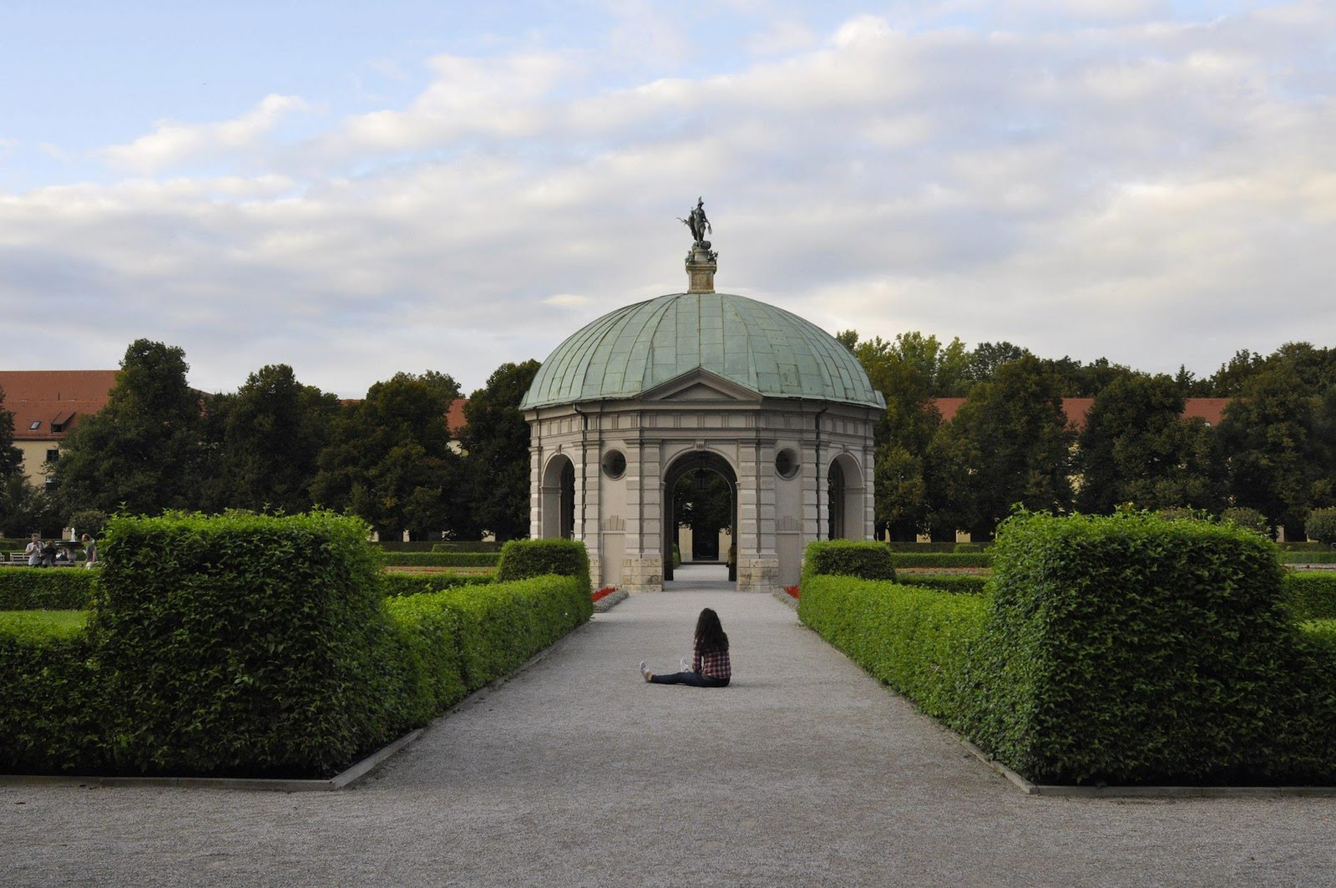
Notes:
Múnich.- Hofgarten

Slide 56
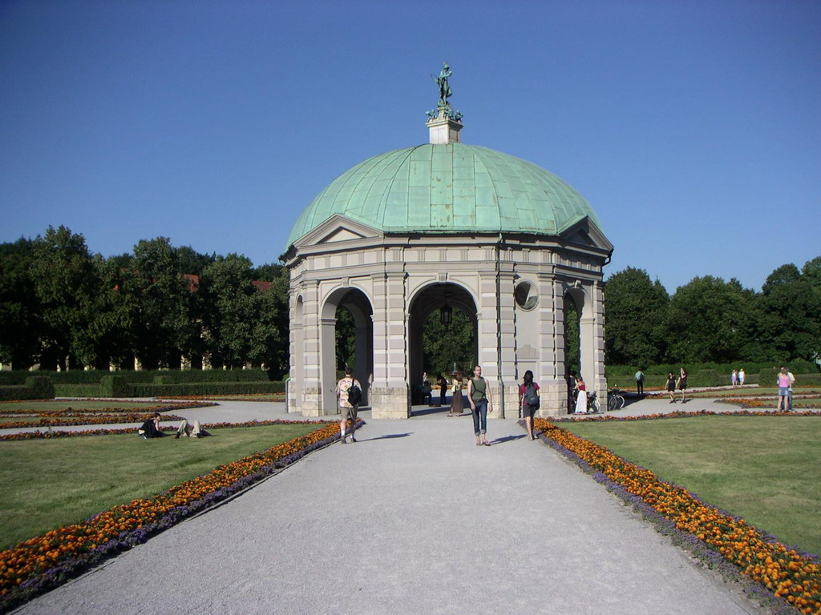
Notes:
Múnich.- Hofgarten

Slide 57
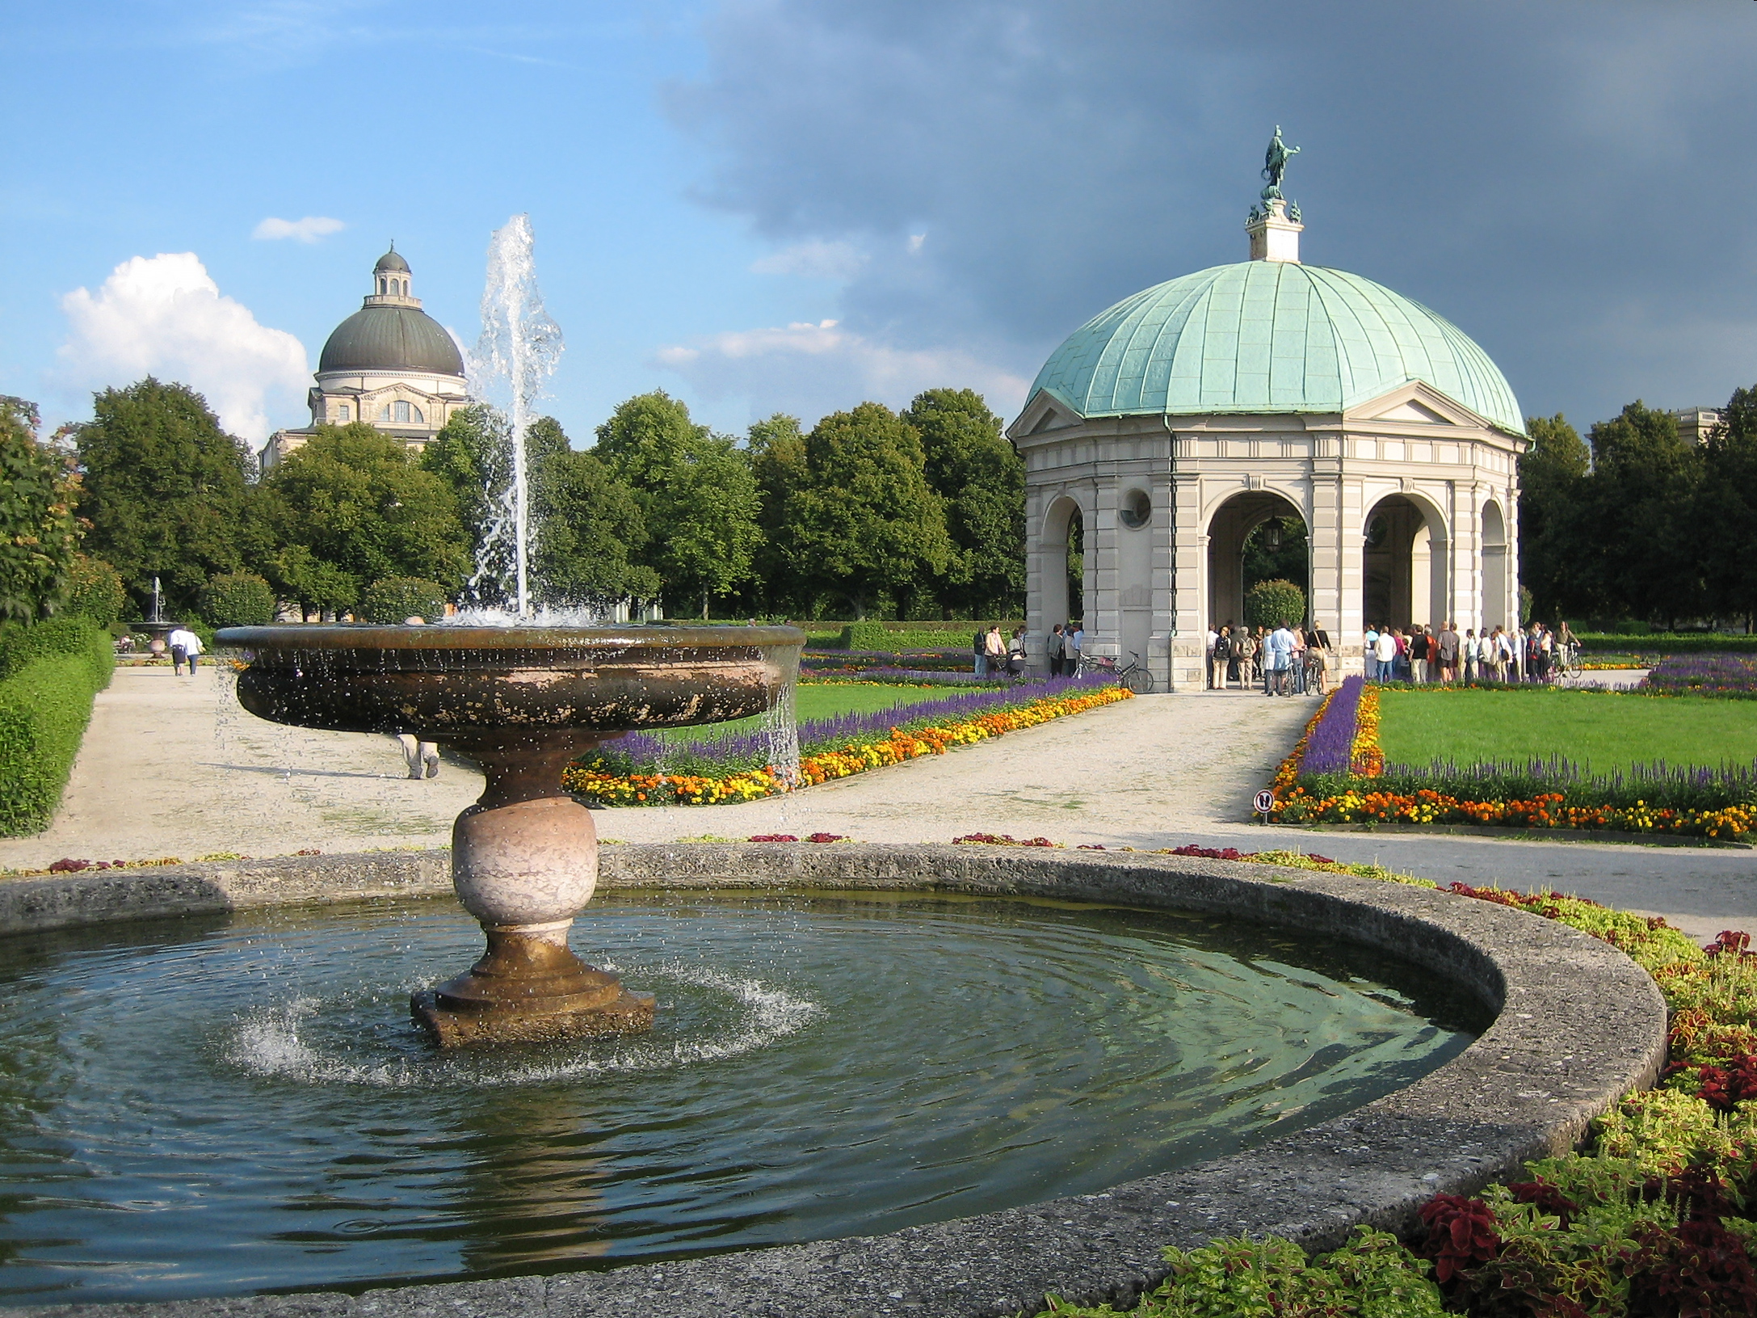
Notes:
Múnich.- Hofgarten

Slide 58
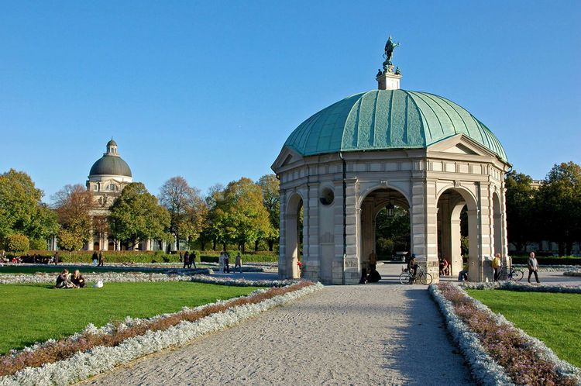
Notes:
Múnich.- Hofgarten

Slide 59
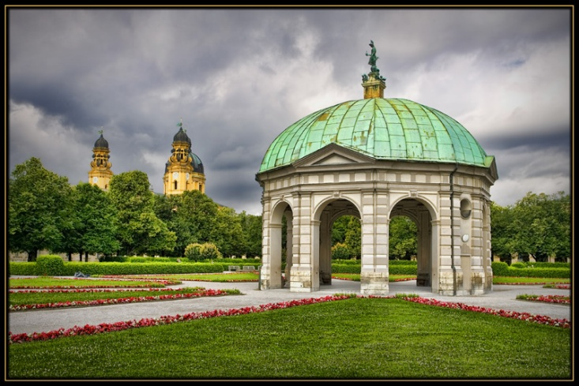
Notes:
Múnich.- Hofgarten

Slide 60
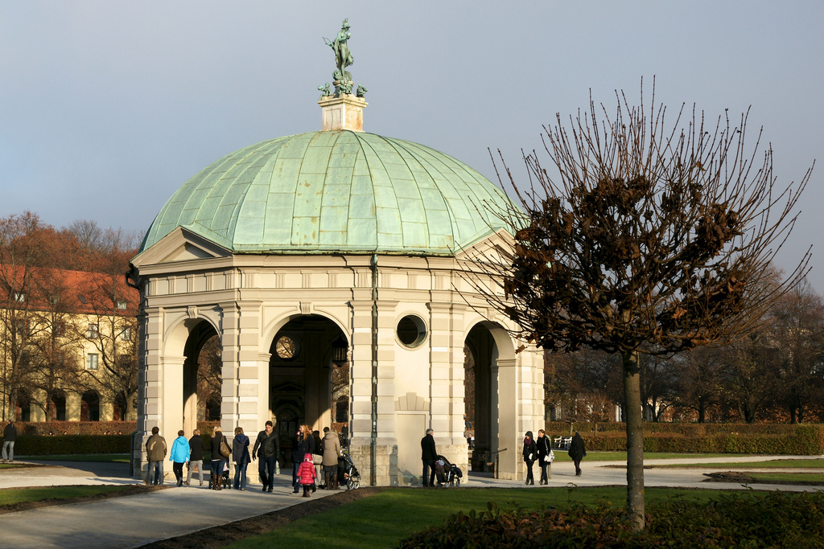
Notes:
Múnich.- Hofgarten

Slide 61
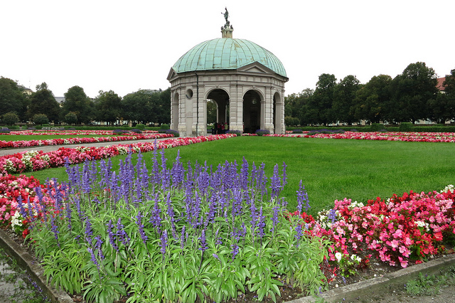
Notes:
Múnich.- Hofgarten

Slide 62
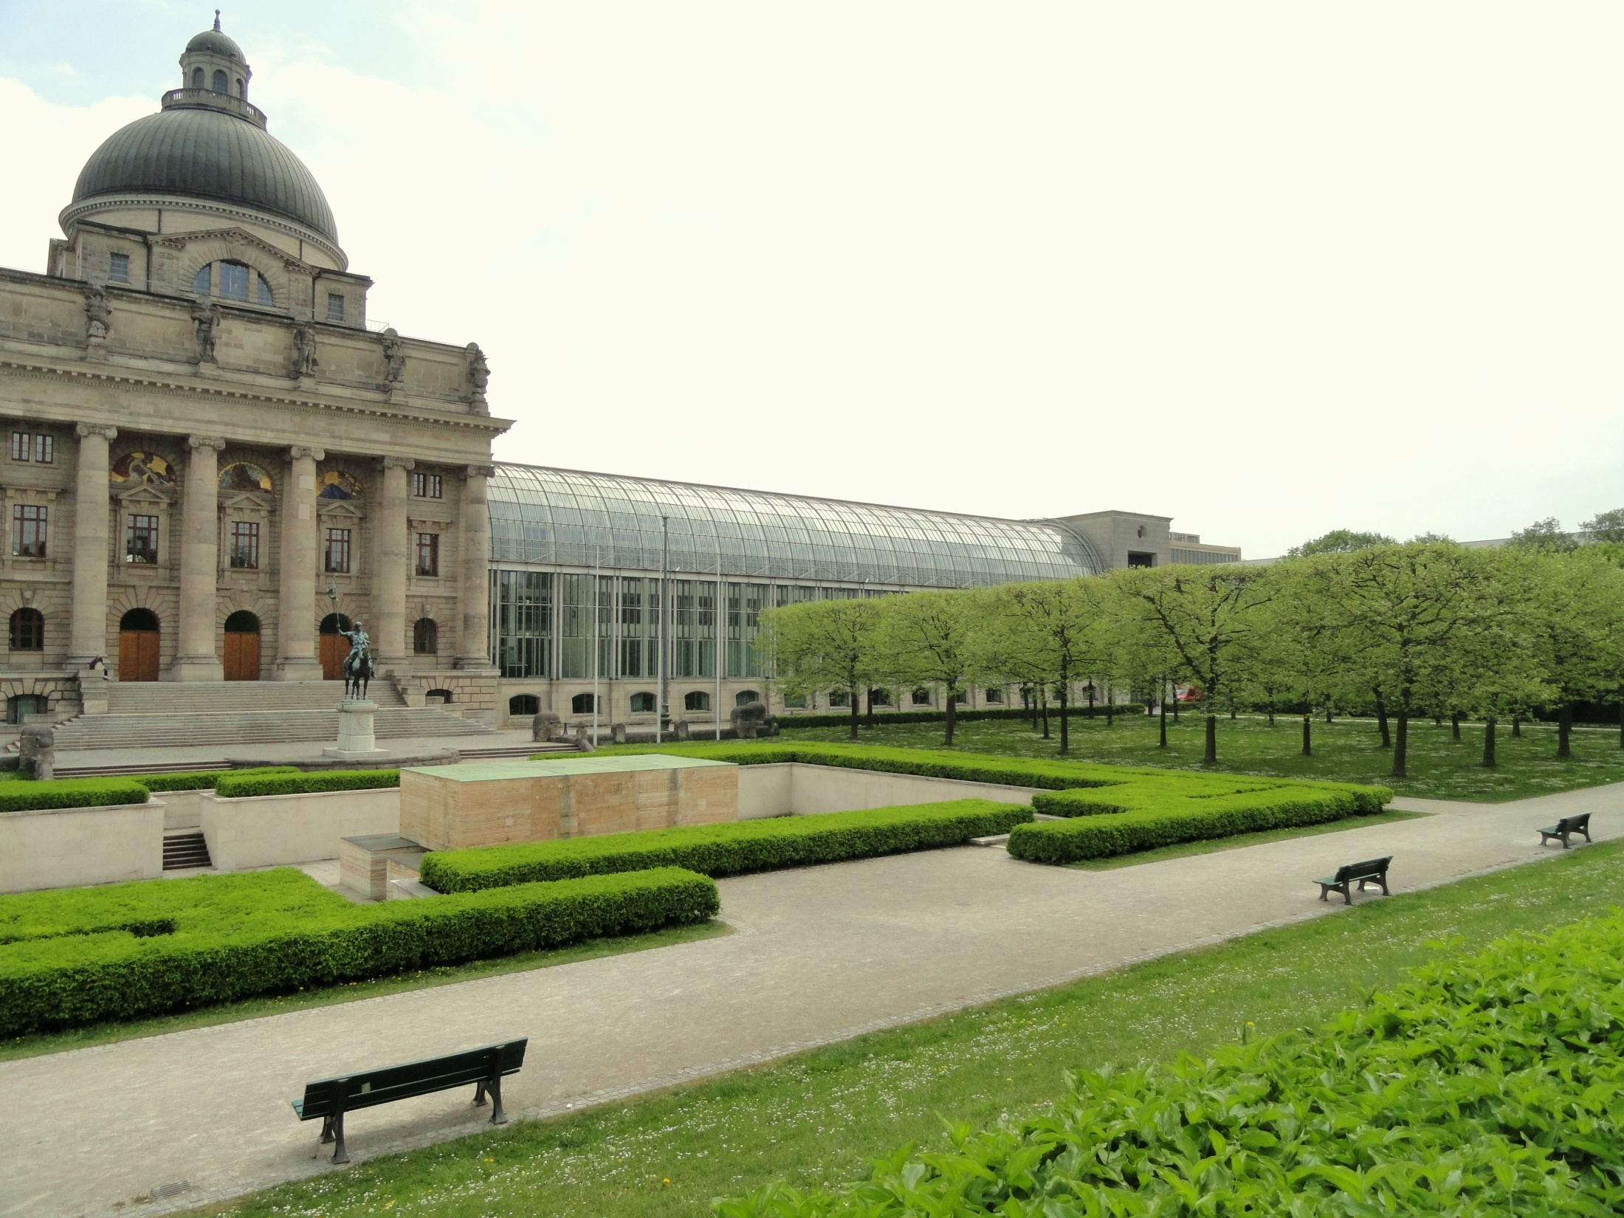
Notes:
Múnich.- Hofgarten

Slide 63
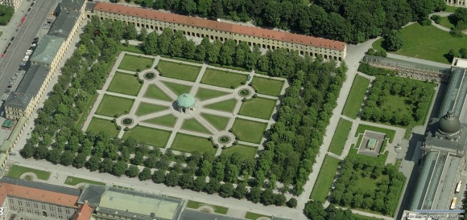
Notes:
Múnich.- Hofgarten

Slide 64
Múnich.-Westpark
El Westpark es un gran parque público urbano en Múnich , Alemania .
Fue diseñado por el arquitecto paisajista Peter Kluska y se terminó en 1983.
Fue sede de la Exposición Internacional de Jardinería cuarto (IGA 83) ese mismo año.
El parque cubre un área de 720.000 m² que se extiende a 2 km de este a oeste.
Garmischer Straße divide el parque en una parte oriental y occidental.
Notes:
Múnich.-Westpark

Slide 65
Monumentos y lugares
Rose garden
El jardín de rosas se compone de más de 20.000 rosas y 500 diferentes especies de rosas. También es un popular bar al aire libre .
Lake etapa
El oeste de lago cuenta con un espacio escénico (Seebühne) de alojamiento abiertos proyecciones de películas aéreas, música en vivo y espectáculos de teatro durante la temporada de verano.
Little Asia
El Klein-Asien (Little Asia) conjunto consta de un jardín chino, un jardín japonés, un tailandés sala y una pagoda que fue construido por 200 artesanos nepalíes.

Slide 66
Mollsee
Mollsee es un lago artificial situado en la parte oriental del parque.
A menudo atrae a los entusiastas del modelismo en barcos.

Slide 67
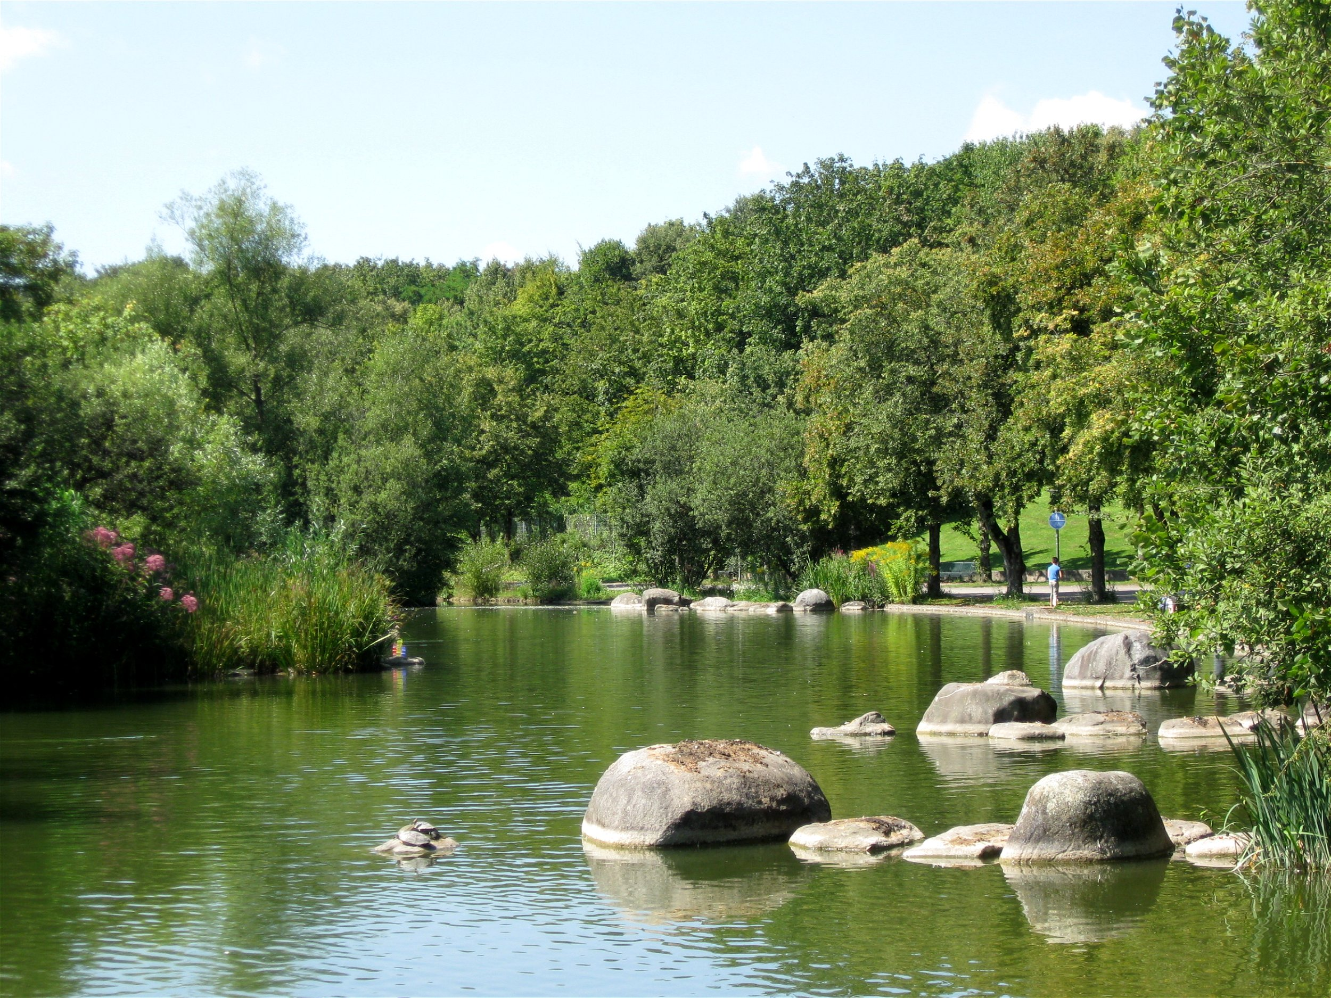
Notes:
Múnich.-Westpark

Slide 68
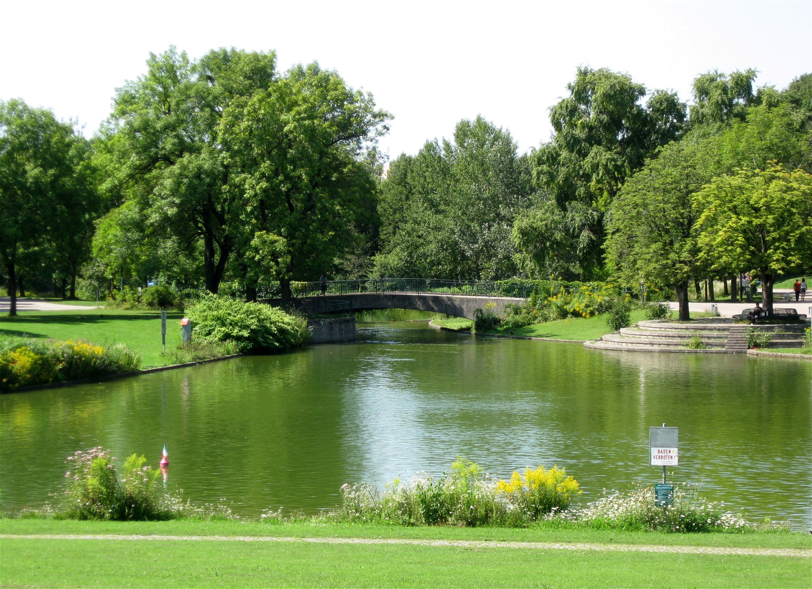
Notes:
Múnich.-Westpark

Slide 69
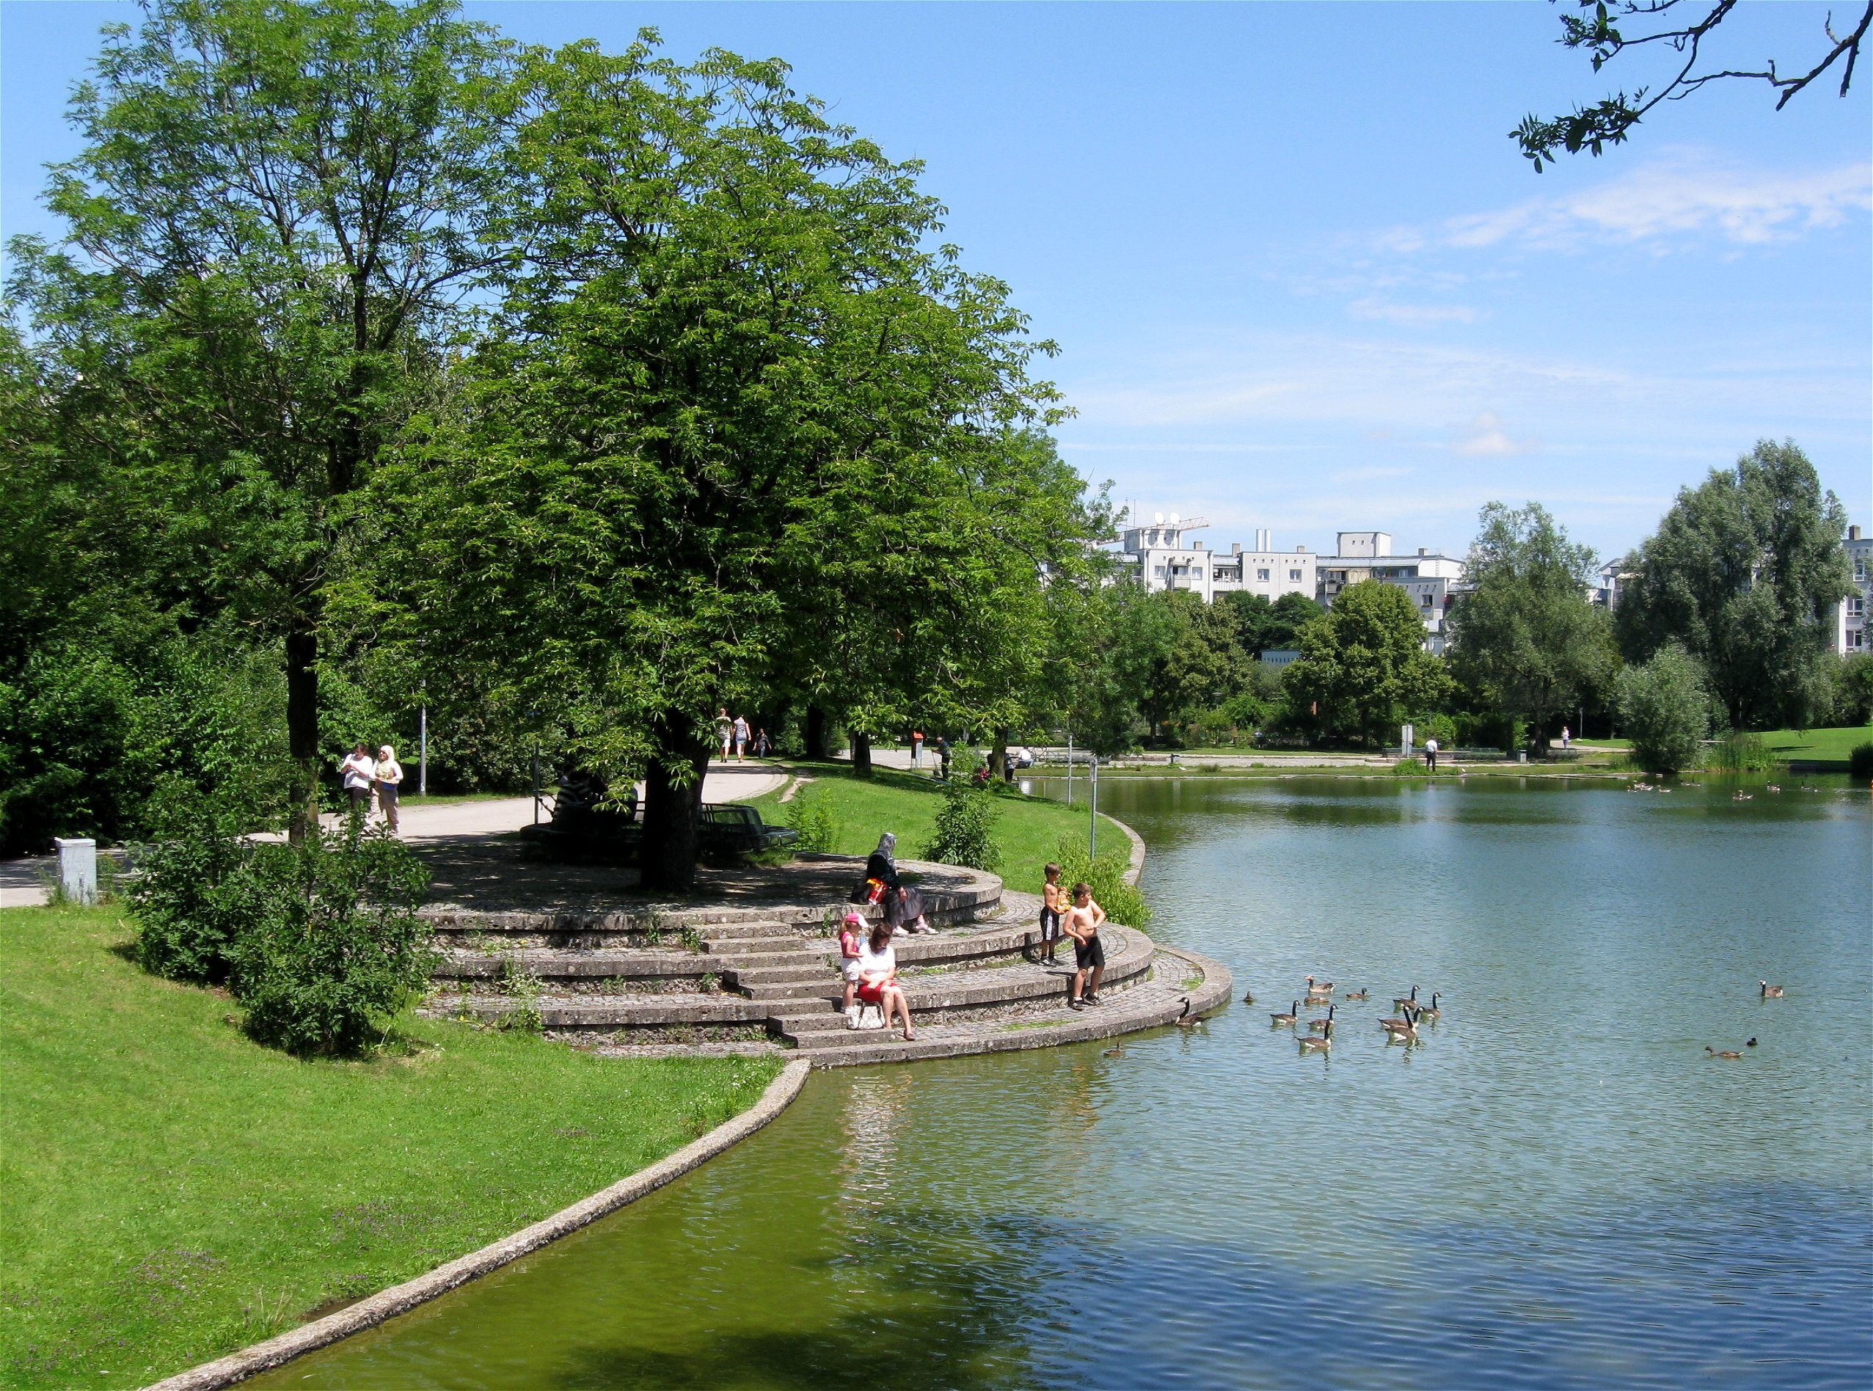
Notes:
Múnich.-Westpark

Slide 70
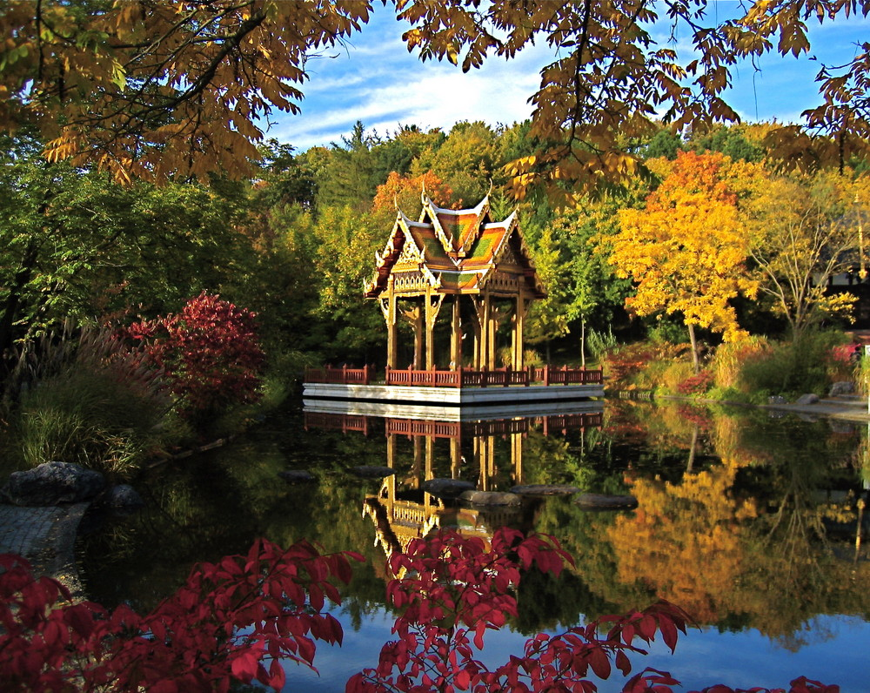
Notes:
Múnich.-Westpark

Slide 71
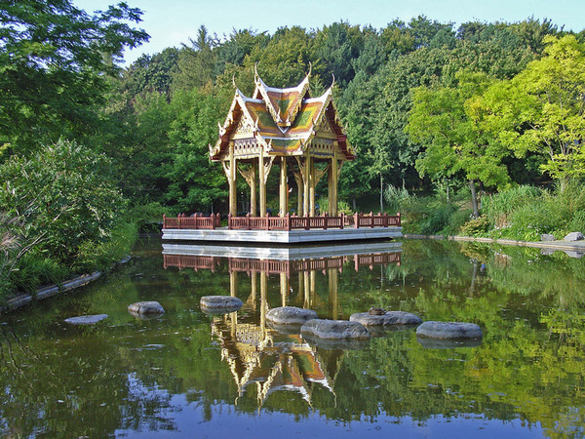
Notes:
Múnich.-Westpark

Slide 72

Notes:
Múnich.-Westpark

Slide 73

Notes:
Múnich.-Westpark

Slide 74

Notes:
Múnich.-Westpark

Slide 75


Slide 76

Notes:
Múnich.-Westpark

Slide 77

Notes:
Múnich.-Westpark

Slide 78

Notes:
Múnich.-Westpark

Slide 79

Notes:
Múnich.-Westpark

Slide 80
Luitpold Park (Luitpoldpark)
Luitpoldpark - parque público.
Tumbábamos 1911 en honor de Prinzregent Luitpold.
El punto más alto es el Luitpoldhügel (32m /), amontonados tras la Segunda Guerra , como uno de los dos vertederos de escombros principales en Múnich (el otro es el Olympiaberg, a poca distancia al oeste).
El parque contiene el Haus Bamberger, un pequeño castillo con un café.

Slide 81

Notes:
Luitpold Park (Luitpoldpark)

Slide 82

Notes:
Luitpold Park (Luitpoldpark)

Slide 83

Notes:
Luitpold Park (Luitpoldpark)

Slide 84

Notes:
Luitpold Park (Luitpoldpark)

Slide 85


Slide 86

Notes:
Luitpold Park (Luitpoldpark)

Slide 87

Notes:
Luitpold Park (Luitpoldpark)

Slide 88

Notes:
Luitpold Park (Luitpoldpark)

Slide 89

Notes:
Luitpold Park (Luitpoldpark)

Slide 90

Notes:
Luitpold Park (Luitpoldpark)

Slide 91

Notes:
Luitpold Park (Luitpoldpark)

Slide 92
Múnich.-Schloss-Nymphenburg
Nymphenburg Palace está situado en el oeste de Múnich , en el barrio de Neuhausen-Nymphenburg Es, junto con el Parque Nymphenburg Palace y la unidad de pabellones pequeños.
Es uno de los castillos más grandes de Europa y ahora es una atracción muy visitada.
El castillo ha sido durante mucho tiempo la residencia de verano de la familia Wittelsbach .

Slide 93
Nymphenburg fue 1664 por elector Fernando María como un regalo a su esposa Adelaida de Saboya encargó cuando Max Emanuel nació un heredero tan esperado al trono.
El propio Max Emanuel colaboro más adelante de manera significativa a la expansión del castillo.
En contrato de Nymphenburg en 1741 a Francia, España, Baviera, Sajonia alió con Prusia contra Austria.
1747 fundó Elector Max III. Joseph la fábrica de porcelana de Nymphenburg .
1792 elector Karl Theodor abrió el parque de Nymphenburg para el pueblo.

Slide 94
El rey Maximiliano I murió en 1825 en el castillo, su bisnieto Rey Ludwig II nació aquí en 1845.
1863 en Nymphenburg fue el único encuentro entre Ludwig y Otto von Bismarck declaró que estaba conectado a una amistad de por vida.
Por la Revolución de 1918 fue objeto de Krongutverwaltung Nymphenburg, entonces propiedad del Estado ( Administración bávaro de propiedad estatal palacios, jardines y lagos ).
El Wittelsbach conserva un derecho limitado de residencia, que es utilizado por el respectivo jefe de la Casa de Wittelsbach (actualmente Franz de Baviera ).

Slide 95
Con el castillo fue inicialmente un pequeño jardín a la italiana.
En los años 1701 a 1704 se han producido cambios y ampliaciones del jardín en el estilo del barroco francés.
La creación de un parque vasto paisaje en el estilo Inglés se inició en 1804 con la parte sur del parque, que se completó en 1807 y fue terminada en 1810 y 1823 con la parte norte.
El canal central de la Gran Cascada divide el parque paisajístico del Parque Nymphenburg en una zona norte y una zona sur.
El suministro de agua es desde el oeste, el Würm el canal de Pasing-Nymphenburg , al norte de Múnich pertenece al sistema de canales .

Slide 96
El agua se evacua a través de dos canales hacia el este y noreste, y en el arroyo Hartmann Hofer norte.
En la parte norte del lago es más pequeña hamburguesa con pagodas Pagodenburg.
Los jardines botánicos en el noreste no es parte del Parque Nymphenburg, es parcialmente separadas por una pared y el camino del parque.
En la parte sur del lago son mayores Baden Hamburguesa con el Templo de Apolo y el Badenburg.
Los Brunnhaus verdes con el molino de agua de la bomba de presión de la fuente del jardín en el pueblo está en el sur, el nivel de Würmkanals recordar pieza de conducto.
El Amalienburg determina la parte sureste del parque

Slide 97

Notes:
Múnich.-Schloss-Nymphenburg

Slide 98

Notes:
Múnich.-Schloss-Nymphenburg

Slide 99

Notes:
Múnich.-Schloss-Nymphenburg

Slide 100

Notes:
Múnich.-Schloss-Nymphenburg

Slide 101

Notes:
Múnich.-Schloss-Nymphenburg

Slide 102

Notes:
Múnich.-Schloss-Nymphenburg

Slide 103


Notes:
Múnich.-Schloss-Nymphenburg

Slide 104

Notes:
Múnich.-Schloss-Nymphenburg

Slide 105

Notes:
Múnich.-Schloss-Nymphenburg

Slide 106
Múnich.-Botanischer Garten.-
El Jardín Botánico de Munich-Nymphenburg, Nuevo Jardín Botánico también incluye, en el parque de Nymphenburg al norte y con una superficie de 21,20 hectáreas y más de 400.000 visitantes al año, uno de los mayores jardines botánicos de Alemania.
Ahora pertenece a las colecciones de Historia Natural del Estado de Baviera .
1809 vio la fundación del Jardín Botánico por primera vez en Múnich, diseñado por Friedrich Ludwig von Sckell y dirigido por el gabinete de Francisco de Paula .

Slide 107
Los restos de este sistema, hoy como antiguo jardín botánico llamado, se encuentra cerca de la concurrida Plaza de Carlos , en el centro de la ciudad.
1914 debido, entre otras cosas, el crecimiento urbano y la consiguiente contaminación del Jardín Botánico de Nueva delante de las afueras de Múnich y luego estaba en Nymphenburg creado. Por iniciativa de Karl Ritter von Goebel fue la planificación de este nuevo jardín con el Holfelder arquitecto paisajista. Goebel fue el primer director del Jardín Botánico de Nymphenburg.
De 1972 a 1988, Franz Schötz fue director.

Slide 108
Desde 1966, el Nuevo Jardín Botánico, que se encuentran en el mismo sitio Botanic Colección Nacional y el Instituto de Botánica Sistemática en la Universidad Ludwig-Maximilians-University llevó a uno. Director actual es Susanne S. Renner .
En el Jardín Botánico de alrededor de 14.000 especies de plantas se cultivan en cerca de 18 acres. En la colección permanente de más de 4.500 metros cuadrados de plantas de invernaderos feuchttropischer áreas de bosques de las montañas y los desiertos kühltropischer tienen su lugar.
Otras instalaciones son el ornamental, el bosque de rododendros, el Arboretum y el Jardín Alpino en un lago. Junto con su subestación, el Jardín Alpino en Schachen (1.860 m), también está estableciendo la investigación y la docencia.

Slide 109
Durante los meses de invierno, de diciembre a marzo para algunos años como una exhibición especial en un invernadero tropical de mariposas exóticas guardado. Más de 400 especies diferentes de mariposas volando libremente en el número invernadero caliente 4, que simula una selva tropical.
Cada mes de julio el Jardín Botánico ofrece un (ventas) aumentó mostrar en y alrededor de la gran invernadero.
En el centro del parque se encuentra un autoservicio de cafetería , ubicada en el Rose Garden.

Slide 110


Slide 111

Notes:
Múnich.-Botanischer Garten.-

Slide 112

Notes:
Múnich.-Botanischer Garten.-

Slide 113

Notes:
Múnich.-Botanischer Garten.-

Slide 114

Notes:
Múnich.-Botanischer Garten.-

Slide 115


Slide 116

Notes:
Múnich.-Botanischer Garten.-

Slide 117

Notes:
Múnich.-Botanischer Garten.-

Slide 118

Notes:
Múnich.-Botanischer Garten.-

Slide 119

Notes:
Múnich.-Botanischer Garten.-

Slide 120

Notes:
Múnich.-Botanischer Garten.-

Slide 121

Notes:
Múnich.-Botanischer Garten.-

Slide 122

Notes:
Múnich.-Botanischer Garten.-

Slide 123

Notes:
Múnich.-Botanischer Garten.-

Slide 124


